Slide 1

FEDERACIÓ FRANCESC LAYRET COCEMFE BARCELONA.
Memòria exercici 2022
Assemblea General Ordinària 28 de juny de 2023

Slide 2

Índex
Presentació General: Qui som. Entitats membres
Eixos Pla Estratègic 2021-2025. Desenvolupament 2022
Què fem? Projectes i Serveis 2022
Igualtat
Innovació Social
Relacions Institucionals
Comunicació i Incidència Social
Finançadors, aliances i col·laboradors
24 Raons de Ser de la Federació
La Junta Directiva us està molt agraïda
25/05/2022
ÍNDEX
2

Slide 3
PRESENTACIÓ
La Federació d’entitats de persones amb discapacitat física i orgànica Francesc Layret, COCEMFE Barcelona va ser constituïda el 20 de juny de 1990 a Barcelona, i està inscrita en el Registre d’Associacions de la Generalitat de Catalunya amb el número 164 de la secció 2ª del Registre de Barcelona.
La Federació COCEMFE Barcelona està constituïda per 24 entitats de persones amb discapacitat física i orgànica. 14 orgànica i 10 física. Totes ells contribueixen, amb la seva gestió i accions, a fomentar la cultura de la sostenibilitat i la implementació dels Objectius de Desenvolupament Sostenible (ODS) i de l’Agenda 2030 de les Nacions Unides.
Qui sóm?
3

Slide 4


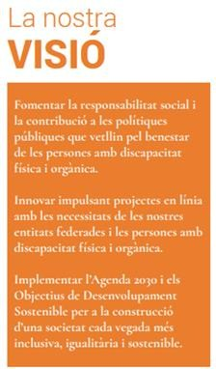

Qui som?
D’acord amb el Codi Ètic de COCEMFE Barcelona aprovat en Junta Directiva celebrada el dia 18 de maig de 2018, la Missió, Visió i Valors són:
25/05/2022
Qui sóm?
4

Slide 5









Entitats membres
25/05/2022
Entitats membres
5

Slide 6
2. EIXOS Pla Estratègic 2021-2025
Eix 1: Guanyar força reivindicativa i operativa en el marc de l’autonomia personal, sumant esforços en la comunicació i la gestió del coneixement
Eix 2: Articular una nova oferta de serveis dirigits a les pròpies entitats (per optimitzar recursos) i a tercers (per augmentar ingressos)
Eix 3: Disposar d’una plataforma de captació col·laborativa i redistributiva de finançament per al desenvolupament de projectes d’innovació de caràcter comunitari
Grup Motor de Seguiment del Pla Estratègic, 7 reunions realitzades

Slide 7
2. Desenvolupament 2022
EIX 1. GUANYAR FORÇA REIVINDICATIVA EN EL MARC DE L’AUTONOMIA PERSONAL
Web corporatiu
Grup de lobby i comunicació. Presència als mitjans, xarxes socials (facebook, Instagram, tuiter, millora posicionament Google…)
Empoderament de dones
Noves edicions Congrés DAP
ODF: Treball en xarxa NATSAL-COCEMFE Barcelona-ODF
Formació: Inserció laboral i Empoderament Personal

Slide 8

2. Desenvolupament 2022
EIX 2. ARTICULAR UNA NOVA OFERTA DE SERVEIS ADREÇATS A LES PRÒPIES ENTITATS I A LES ADMINISTRACIONS
SERVEIS ENTITATS
Formació: Inserció laboral de persones amb discapacitat als serveis municipals (AMB)
Formació: Autonomia Personal (Mou-te: Forma’t I Ocupa’t )

Slide 9
2. Desenvolupament 2022
EIX 2. ARTICULAR UNA NOVA OFERTA DE SERVEIS DIRIGITS A LES PRÒPIES ENTITATS I A LES ADMINISTRACIONS
ACCESSIBILITAT - OTA
Estudis per a ajuntaments (Santa Coloma de Gramenet, Castellar del Vallès)
2. Col·laboracions amb TMB per al transport públic accessible.
3. Construcció Pública Accessible. Col.legi Arquitectes

Slide 10
2. Desenvolupament 2022
EIX 2. ARTICULAR UNA NOVA OFERTA DE SERVEIS DIRIGITS A LES PRÒPIES ENTITATS I A LES ADMINISTRACIONS
INSERCIÓ LABORAL
Punt Incorpora COCEMFE Barcelona a través de: CORDIBAIX i DKV Integralia
2. MITIE

Slide 11
2. Desenvolupament 2022
EIX 2. ARTICULAR UNA NOVA OFERTA DE SERVEIS DIRIGITS A LES PRÒPIES ENTITATS I A LES ADMINISTRACIONS
SALUT I BENESTAR
Protagonistes
2. Conveni NATSAL-COCEMFE Barcelona

Slide 12
2. Desenvolupament 2022
EIX 2. ARTICULAR UNA NOVA OFERTA DE SERVEIS DIRIGITS A LES PRÒPIES ENTITATS I A LES ADMINISTRACIONS
IGUALTAT
#CompromisoIgualdad
#Punt Violeta
Projecte Mou-te: Forma’t I Ocupa’t
Col·laboració amb CEMUDIS i Igualdad COCEMFE Nacional
Consell Dones Zona Franca, NNUU Grup de Treball Polítiques d’Igualtat, CAB

Slide 13
2. Desenvolupament 2022
EIX 2. ARTICULAR UNA NOVA OFERTA DE SERVEIS DIRIGITS A LES PRÒPIES ENTITATS I A LES ADMINISTRACIONS
ACCIÓ SOCIAL i GENT GRAN
Projecte Protagonistes (NATSAL, Amputats, CEMFIS, Lupus…)
2. Formació
3. Conveni UDP Mayores – COCEMFE Barcelona. II Congrés per a l’Autonomia Personal

Slide 14
2. Desenvolupament 2022
EIX 3. CAPTACIÓ DE FINANÇAMENT
PRESENTACIÓ DE PROJECTES NEXT GENERATION
      Treball de proposta amb ATAM, de model d’autonomia personal
      Presentació de Projecte d’Atenció Sociosanitaria Inclusiva
KIT DIGITAL

Slide 15
3. Què fem? Projectes i Serveis
El 2022 ha estat un any de consolidació d’iniciatives en polítiques d’igualtat i accessibilitat, però també hem participat en nous projectes.
Des de la Federació hem vetllat per seguir en la defensa dels drets de les persones amb discapacitat. Aquesta ferma convicció ha estat l’eix central de totes les accions que detallem a continuació i d’una acció formativa nova, adreçada a l’alumnat d’escoles i d’instituts. Els valors cal inculcar-los a les criatures des de ben petites:

Slide 16
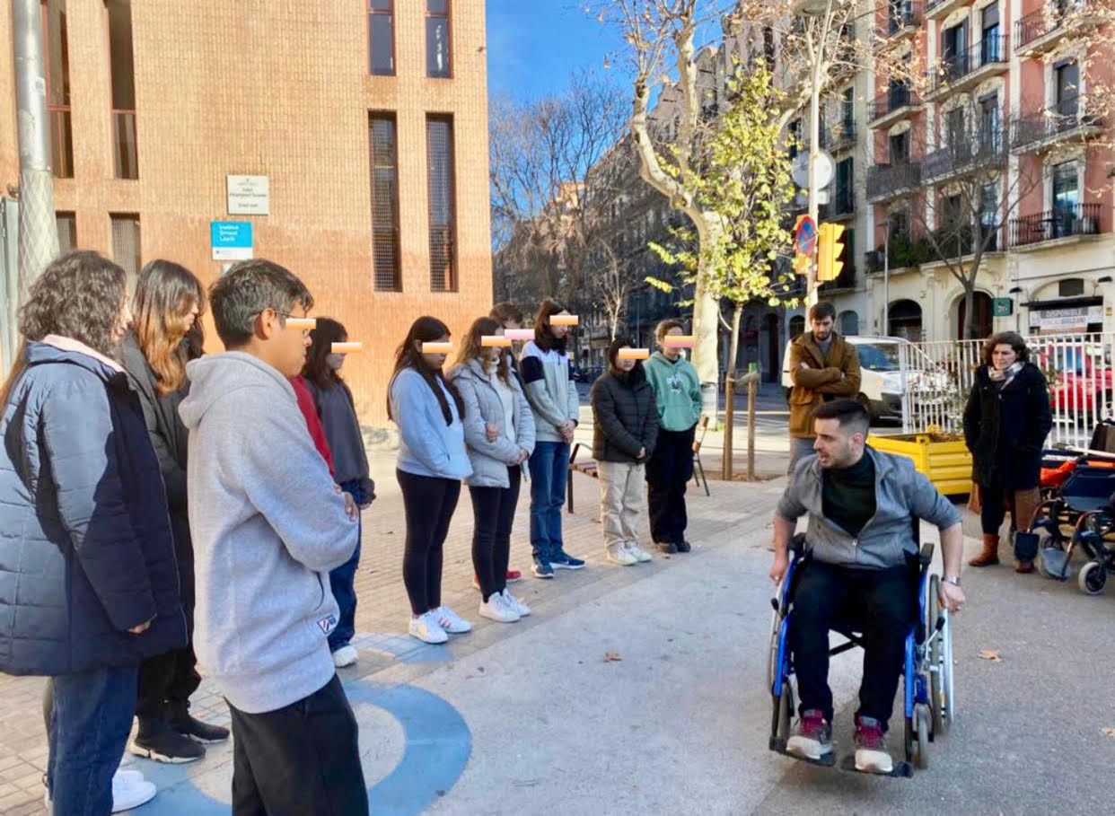
3. Projectes. Desenvolupament educatiu i professional “FEEL THE ZF POWER”
Des del Consell Consultiu de la Dona de la Zona Franca hem impulsat un projecte adreçat a criatures de primària i d’ESO per donar a conèixer la ZF, empreses i entitats, i les perspectives
professionals sense biaix de gènere ni
discapacitat. L’objectiu és enfortir
l’ensenyament tecnològic i la formació de
forma paritària i inclusiva. Amb la col·laboració:
AMPUTATS SANT JORDI.
4 escoles - 4 instituts – 8 circuits – 200 alumnes

Slide 17
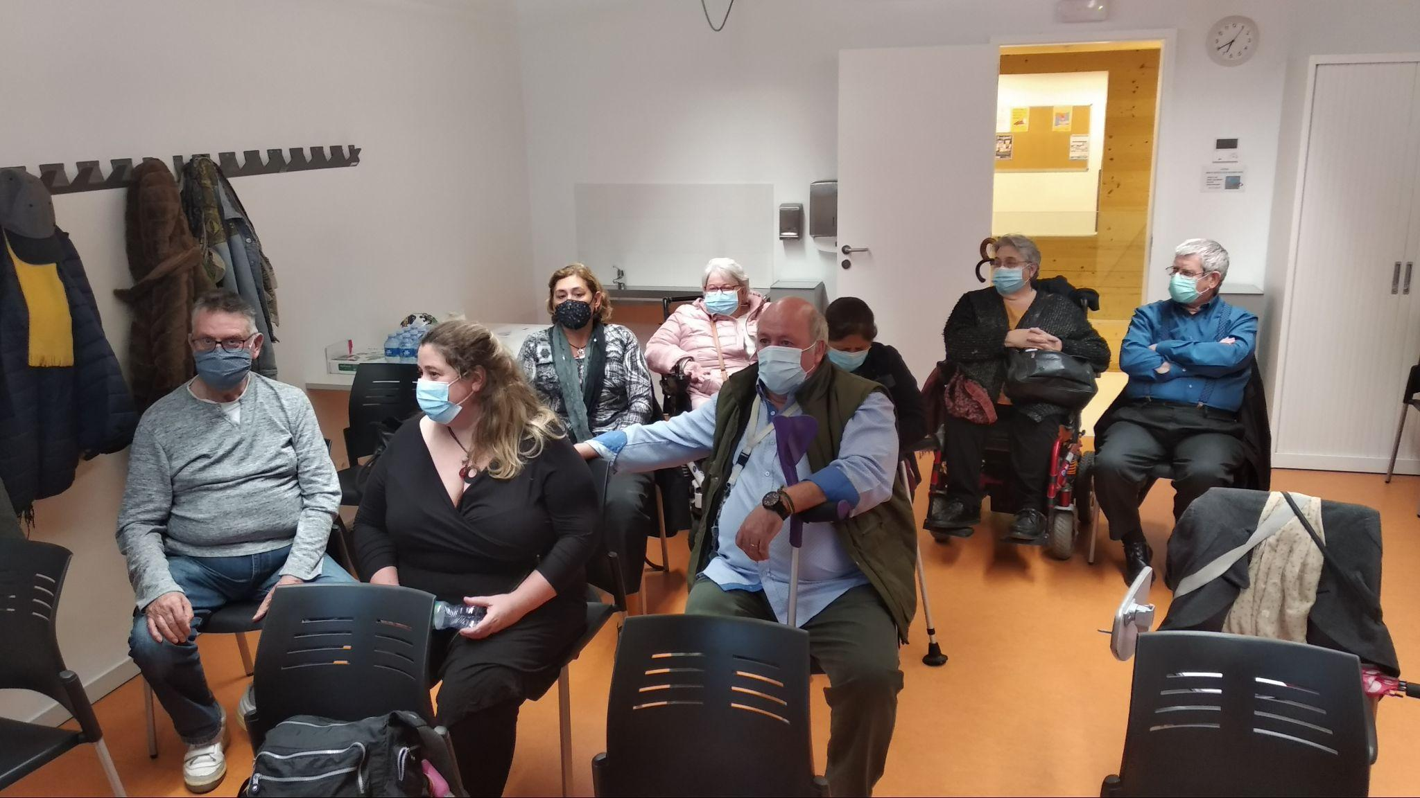

3. Projectes. Acció social i gent gran
PROJECTE PROTAGONISTES
Conveni COCEMFE Barcelona-UDP Mayores
II CONGRÉS DRET AUTONOMIA PERSONAL
Envelliment, Cronicitat i Discapacitat

Slide 18
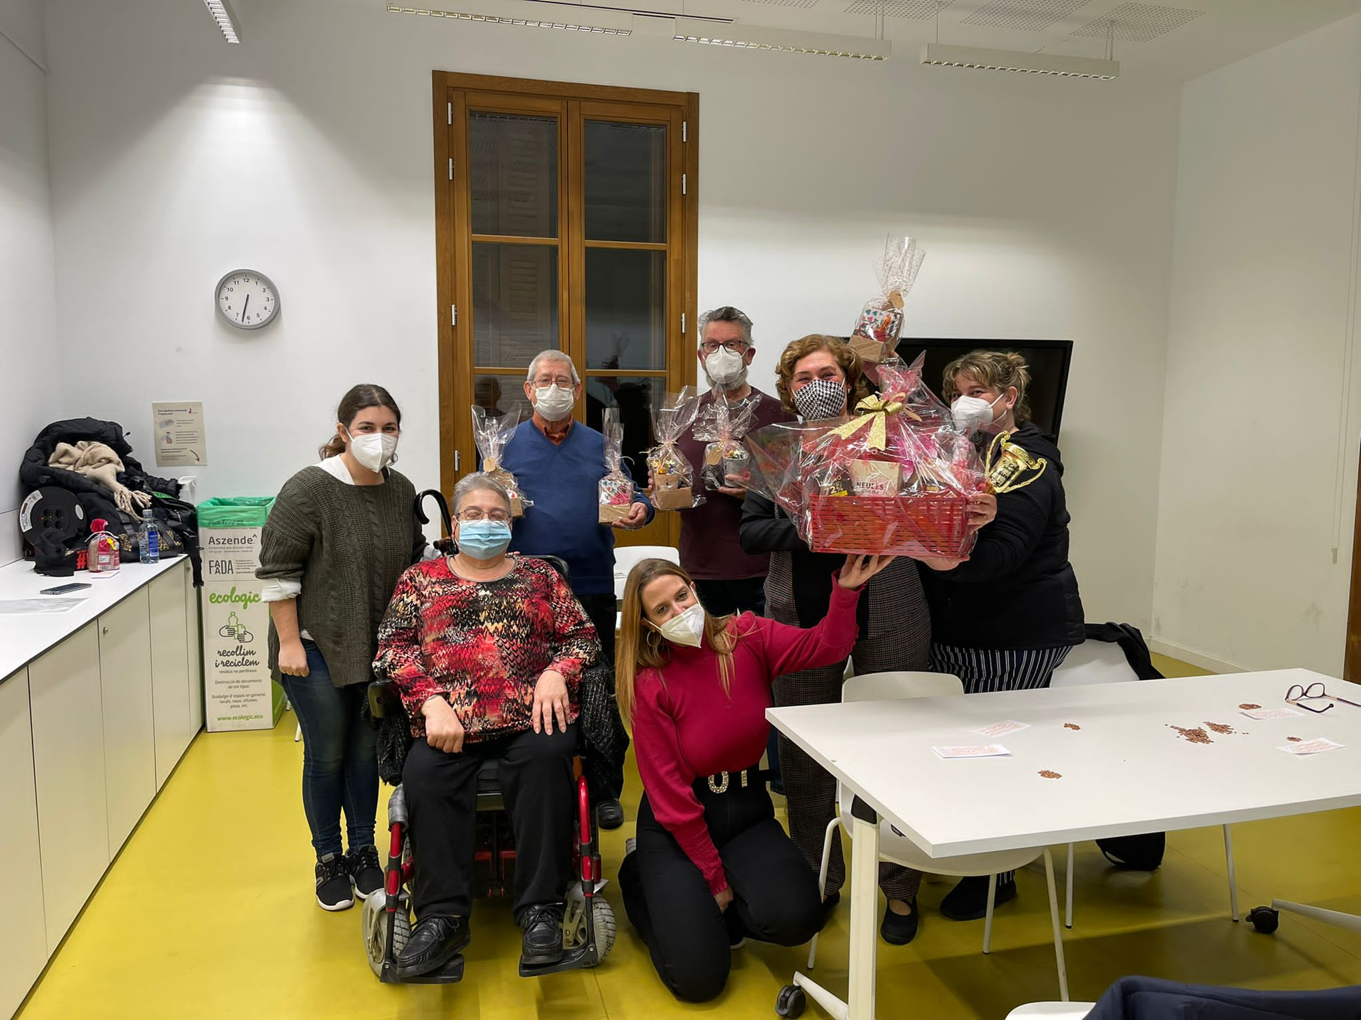
3. Projectes. Benestar Psicoemocional “PROTAGONISTES”
Iniciativa duta a terme amb l’esforç conjunt de la Federació amb les entitats Natura i Salut, Amputats Sant Jordi, Cemfis i Lupus ACLEG, entre d’altres. Compta amb el suport de Fundación ONCE, Fundació la Caixa, Diputació de Barcelona i l’Ajuntament de Barcelona.
L’objectiu és millorar el benestar psicoemocional de les persones amb discapacitat, facilitant un entorn on poder relacionar-se amb altres persones; creant un espai amable adaptat a les necessitats; i realitzant activitats compartides, entre d’altres.

Slide 19

3. Projectes.II Congrés sobre el Dret a l’Autonomia Personal. Envelliment, cronicitat i discapacitat.
Cocemfe Barcelona i UPD Mayores han treballat conjuntament per a l’organització del “ II Congrés sobre el Dret a l’Autonomia Personal. Envelliment, Cronicitat i Discapacitat“. Un espai per definir quin volem que sigui el futur de la longevitat en el nostre país, però també arreu del món.
5 seus: Madrid octubre 2022; Barcelona febrer 2023; Salamanca febrer 2023, Albacete, Mérida 2023.

Slide 20

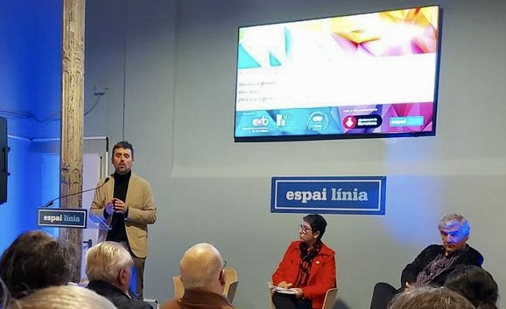
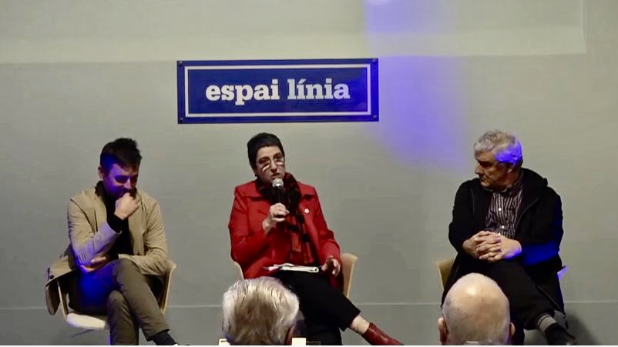
3. Projectes. III Congrés d’Entitats del Consell d’Associacions de Barcelona
Com a membre del Consell d’Associacions de Barcelona – CAB hem donat inici al “ III Congrés de les Associacions de Barcelona“. Una edició en la que es posa especial èmfasi en els Valors I l’ètica per a la transformació social i en l’elaboració d’un Codi Ètic Català, així com en la renovació de les entitats i les noves maneres d’associacionisme del jovent, sense deixar de banda els espais intergeneracionals.

Slide 21
3. Serveis
Oficina Tècnica d’Accessibilitat-OTA
Dinamització del Grup Motor d’Impuls de Polítiques d’Accessibilitat de l’AMB
Finalització i entrega de les bases del Pla d’Accessibilitat Sta.Coloma Gramenet
Diagnosi dels serveis i equipaments: Castellar Vallès
Auditoria d’edificis singulars en els municipis de l’AMB
Revisió i esmenes al Nou Codi d'Accessibilitat
Participació en la XAVI – XARXA ACCESSIBILITAT i VIDA INDEPENDENT
Atenció i orientació ciutadania en accessibilitat i habitatge.
Elaboració de propostes per a projectes i licitacions.

Slide 22
3. Serveis
Oficina Tècnica d’Accessibilitat-OTA
El 2022 l’OTA ha dut a terme:
9 accions d’assessorament en accessibilitat distribuïdes en 17 casos.
7 informes específics.
Les consultes han estat, principalment de Barcelona, Santa Coloma G., Esparraguera, Sant Feliu
de Llobregat, Esplugues de Llobregat i Castellà del Vallès. Temes: accessibilitat als edificis en
comunitats de propietaris (rampes accés, portes, poms de les portes, ascensors, rampes…)
Pla d’Accessibilitat de Santa Coloma de Gramenet acabat i lliurat el 2022.
Bases Pla d’Accessibilitat Castellar del Vallès, acabades i lliurades el 2022.
Amb la col·laboració de la : DIPUTACIÓ DE BARCELONA

Slide 23
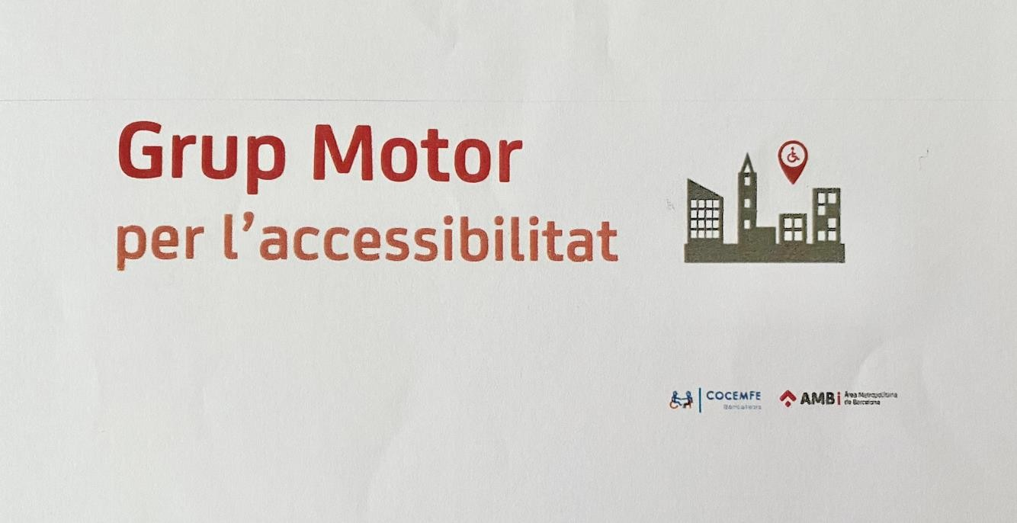
3. Serveis. Grup Motor
Oficina Tècnica d’Accessibilitat
Durant el 2022 el Grup Motor per a l’accessibilitat ha dut a terme les següents accions:
Jornada Park 4 Dis. 20 Ajuntaments.
Seminari “Inserció Laboral des de la Pràctica”
Sessió Treball Pla Mobilitat – Estratègia BUS metropolità. Per al COCARMI.
Plataformització de l’Economia. Inserció i emprenedoria persones disc.
Curs “Inserció laboral des de la Pràctica” 40 persones. 15 Ajuntaments.

Slide 24
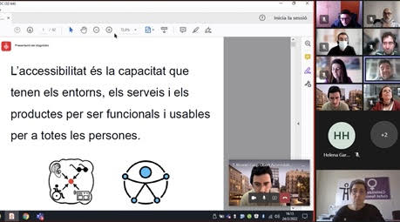
3. Serveis. Grup Obert Accessibilitat (GOA) del Col·legi d’Arquitectes de Catalunya (COAC)
Tres reunions GOA el 2022. Temes:
Pla d’Accessibilitat
Locals comercials buits. Possibilitat de creació d’habitatges.
Formació Escola Sert. COCEMFE BCN
Mapathon UPC.
Habitatges no accessibles.
Urbanisme accessible
Comerços accessibles
Canviadors accessibles

Slide 25
3. Serveis. Observatori de la Discapacitat Física Física-ODF
L'Observatori de la Discapacitat Física (ODF) és un instrument tècnic al servei de les entitats i de la societat en general, per a la recopilació, sistematització, actualització, generació i difusió d'informació relacionada amb l'àmbit de la discapacitat.
Aquesta eina aborda totes les qüestions que poden tenir un impacte directe en els drets i la qualitat de vida de les persones amb discapacitat. Així, de manera transversal, especifica les línies d'actuació que s'han de dur a terme per solucionar els problemes relatius a l’àmbit d’actuació de COCEMFE Barcelona i les seves entitats per lluitar contra les desigualtats socials.

Slide 26
3. Serveis. Observatori de la Discapacitat Física-ODF
L’ODF compta amb un portal web per a la divulgació social de temes relacionats amb l’accessibilitat, així com d’un compte tuiter que diàriament comparteix informació actualitzada i recursos de referència com ara informes, infografies, nova legislació, notícies i esdeveniments de rellevància.
El 2022 l’ODF ha editat 3 infografies sobre la Violència Vers les Dones amb Discapacitat. Les dades recollides en aquestes infografies posen de manifest la necessitat urgent d’incloure indicadors en tots els estudis i estadístiques que es duguin a terme, per tal de donar a conèixer la situació real de violència que viuen les dones i nenes amb discapacitat, sigui del tipus que sigui.

Slide 27
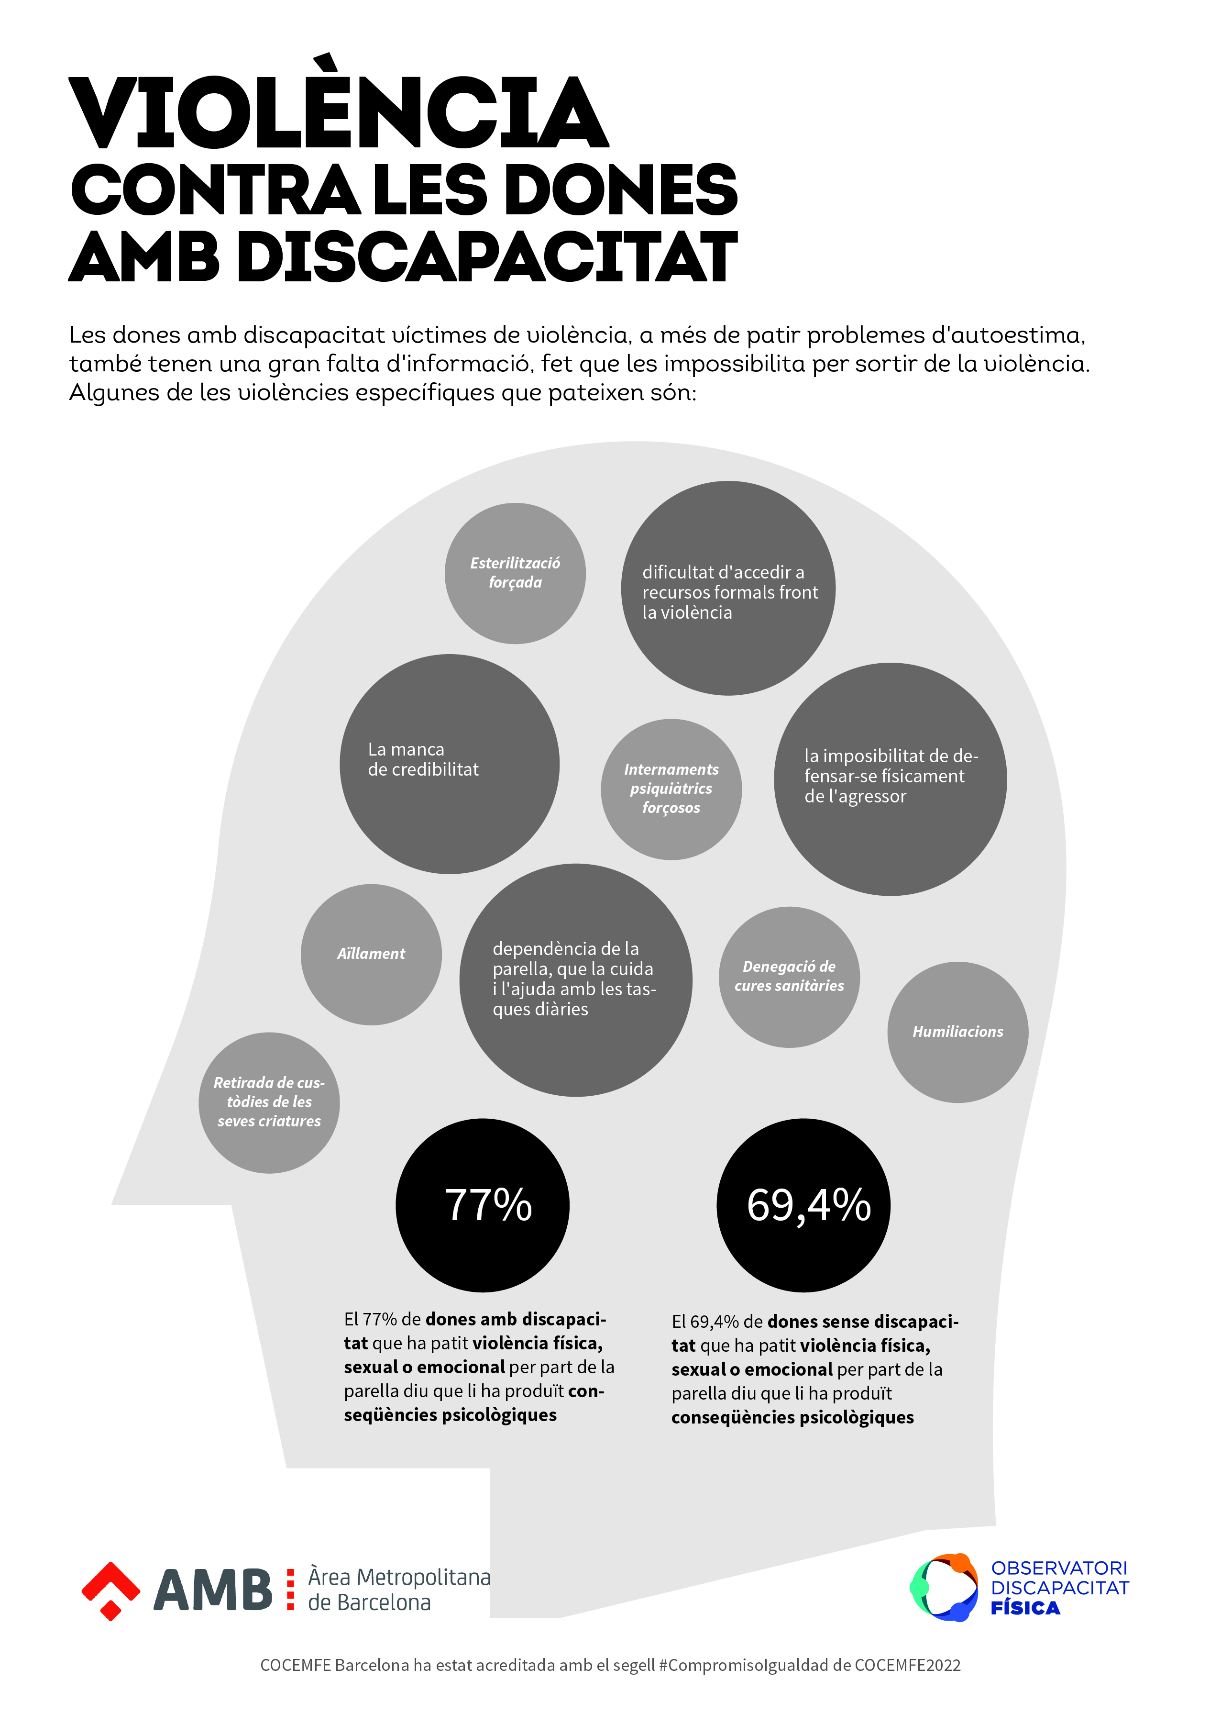
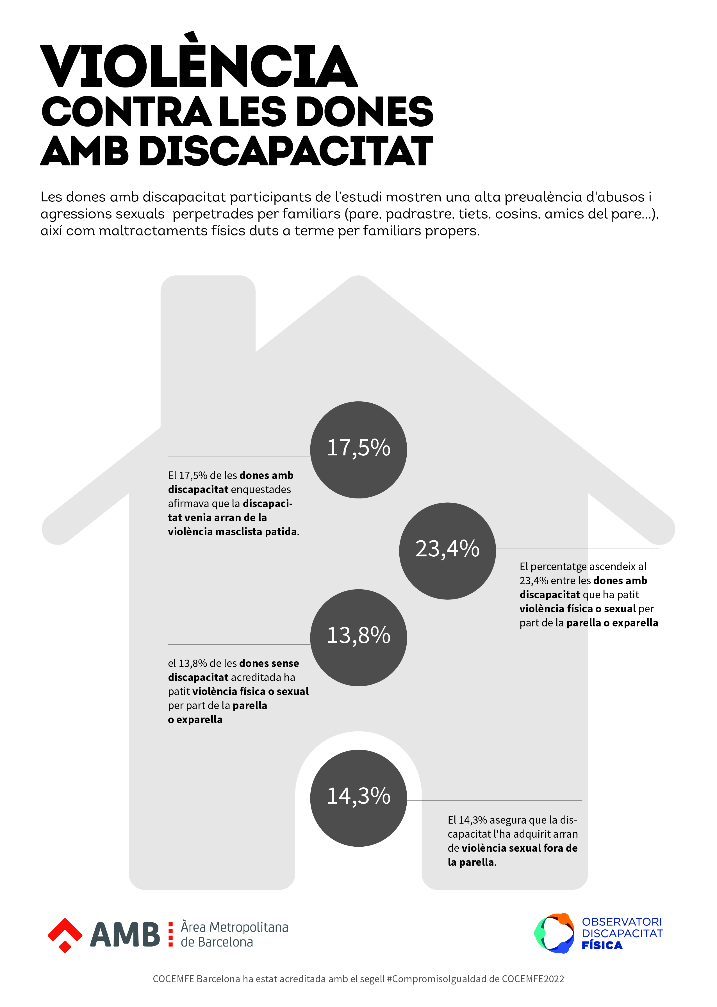
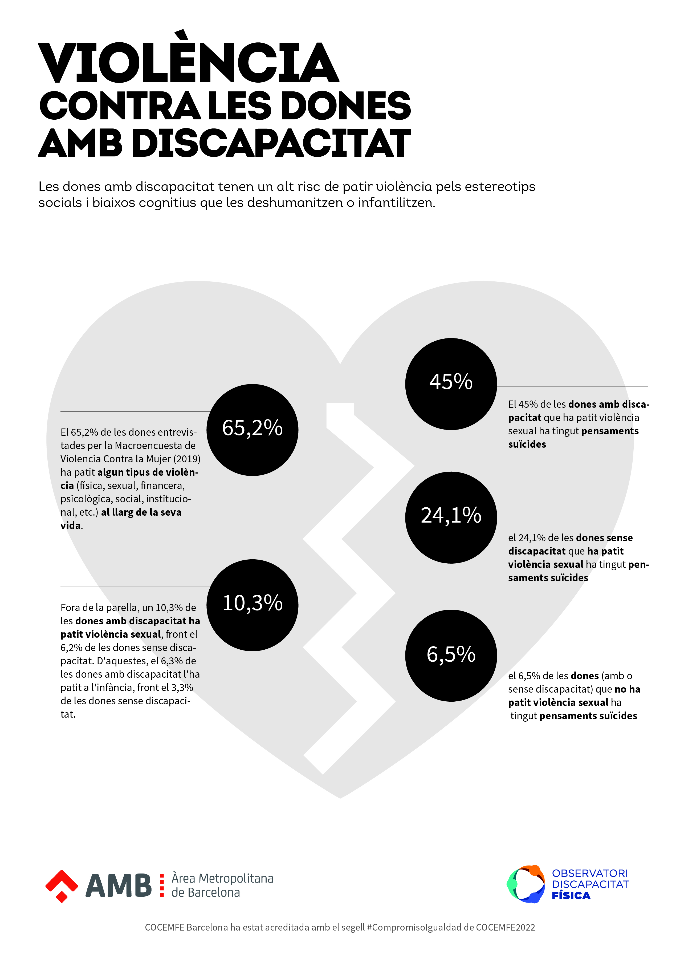
3. Serveis. Observatori de la Discapacitat Física-ODF. Infografies

Slide 28
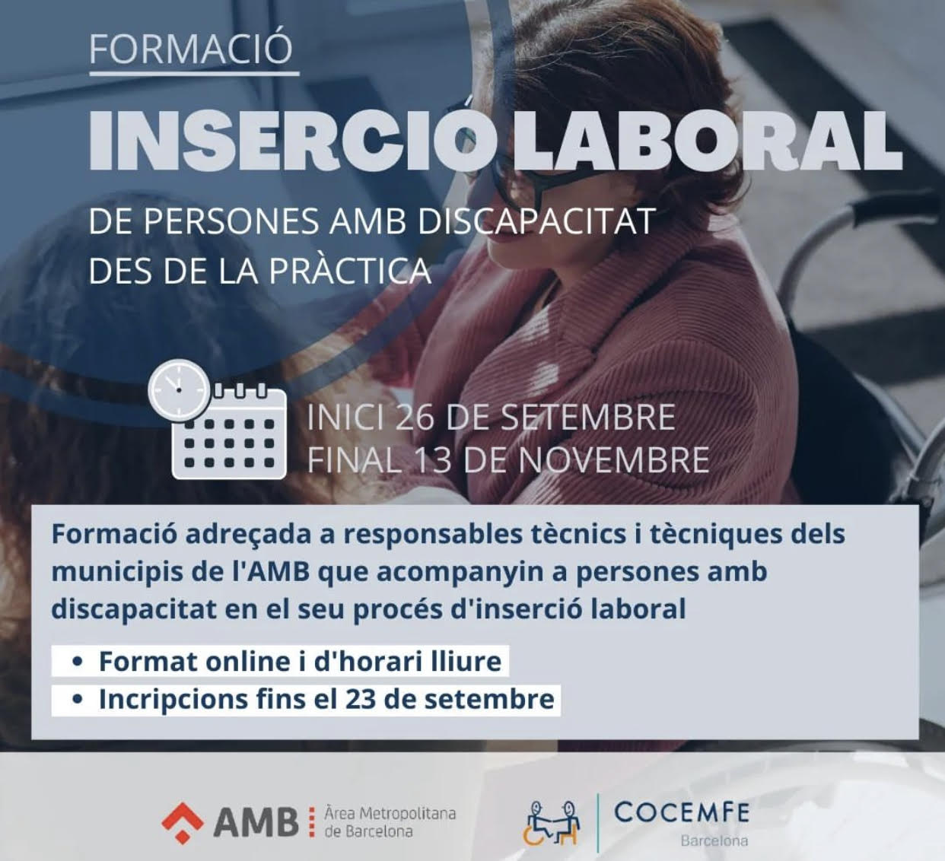
3. Serveis. CONVENI Accessibilitat COCEMFE Barcelona-AMB
Acords:
El 2022 COCEMFE Barcelona ha renovat, per 7è any consecutiu, el conveni amb l’ÀMB. L’objectiu principal d’aquest any, és que els 36 ajuntaments que conformen l’ÀMB promoguin, a nivell transversal, polítiques d’accessibilitat i identificar models de bones pràctiques per a d’altres municipis, creant “ciutats amables i accessibles per a tothom” partint de l’ Accessibilitat Universal.
Es prioritza la formació al personal tècnic.

Slide 29
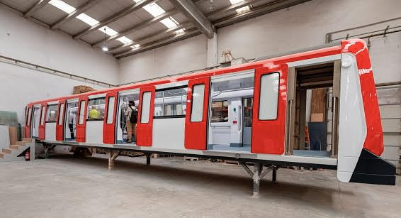
3. Serveis. CONVENI Accessibilitat COCEMFE Barcelona-TMB
Acords:
COCEMFE Barcelona participa activament en jornades de treball de TMB, sessions i activitats per a la millora de l’accessibilitat del Transport Públic. El 2022, i d’accord amb el conveni, hem participat en diferents accions que ens han permès verificar l’accessibilitat real dels espais així com dels nous vagons de metro.

Slide 30

3.Serveis.CONVENI Pràctiques Acadèmiques UPF
Acords:
En el marc del conveni COCEMFE Barcelona-UPF 2022, hem tingut l’oportunitat de comptar amb una persona llicenciada en comunicació i en ciències polítiques, que ha donat un ferm impuls a les línies de comunicació de la Federació.
Seguirem signant convenis amb les universitats, perquè és molt important formar les noves generacions en la realitat del món associatiu i de les persones amb discapacitat.

Slide 31

4.Igualtat
Empoderament i Activació per a l’Ocupació
A Barcelona, gràcies a la col·laboració de COCEMFE i la Fundació “La Caixa”, s’han atès des de 2017 més de 117 dones amb discapacitat i s’han realitzat un total de 446 hores d’atenció individual, 118 hores d’atenció grupal i s’han incorporat al mercat laboral més de 60 dones.
Difusió Manifest 8 de març – Dia de la Dona i Manifest 25 de Novembre en el marc del Dia Internacional de l’eliminació de la violència contra les dones.

Slide 32

4. Igualtat
Barcelona Women Acceleration Week
COCEMFE Barcelona participa en l’organització del BWAW, que es duu a terme cada any durant 3 dies entorn del 8 de març.
L’objectiu del BWAW és accelerar i dinamitzar la igualtat de gènere per ajudar a aconseguir la participació plena i en igualtat de condicions de les dones en el món laboral.
12 sessions, més de 2.200 persones assistents, +50 persones intervinents.

Slide 33
4. Igualtat
Cada 8 de març ens adherim al Manifest del CERMI per a la reivindicació dels Drets de les Dones amb Discapacitat.
“Veinticinco años de avances. Retos por conseguir”. Any 2022
El 52,1% de les dones que tenen entre 16 i 25 anys cobra menys de 900 euros, mentre que en les dones majors de 55 anys el percentatge és del 45,7%. Les dones amb discapacitat intel·lectual tenen, generalment, salaris més baixos.
El 54,4% de dones amb un grau de discapacitat del 65% al 74% té una remuneració menor a 900 euros.
Moltes dones no troben feina degut a la discapacitat

Slide 34
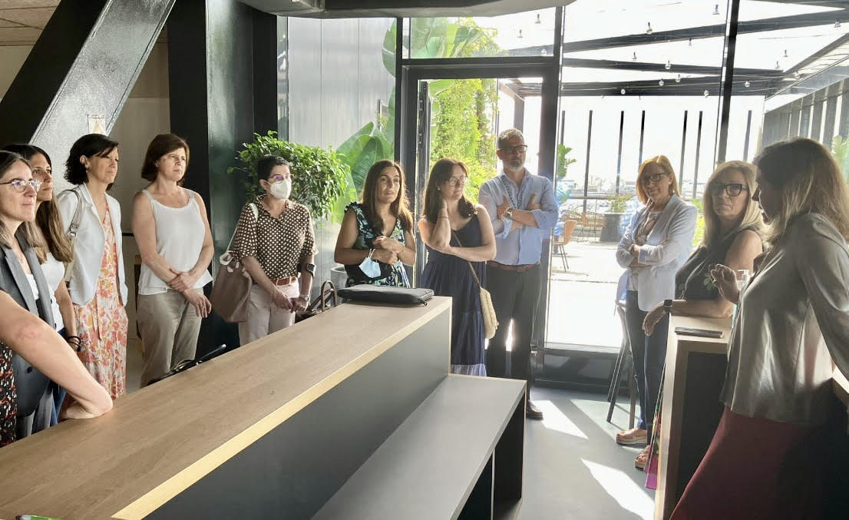
4. Igualtat
Participació en els següents espais:
FUNDACIÓN CERMI MUJERES
CEMUDIS
DONES NNUU BARCELONA
CONSELL DE DONES DE CASTELLDEFELS
INSTITUT CATALÀ DE LES DONES
CONSELL DE DONES DE LA ZONA FRANCA
CONFESQ
FIBROFELS
CONSELL DE DONES SANTS-MONTJUÏC

Slide 35

5. Innovació social
MOU-TE: FORMA’T i OCUPA’T
PROJECTE D’ECONOMIA CIRCULAR I INNOVACIÓ PER A LA MILLORA DE L’EMPLEABILITAT
Empoderament de 20 dones majors 45 anys, amb discapacitat, i en risc d’exclusió social i discriminació interseccional.
Formació, orientació laboral, acompanyament en la cerca de feina en el món ordinari, empoderament, acompanyament en l’autoocupació.
Introducció a la fabricació digital i a l’economía circular amb el suport de la xarxa d’Ateneus de Fabricació Digital

Slide 36
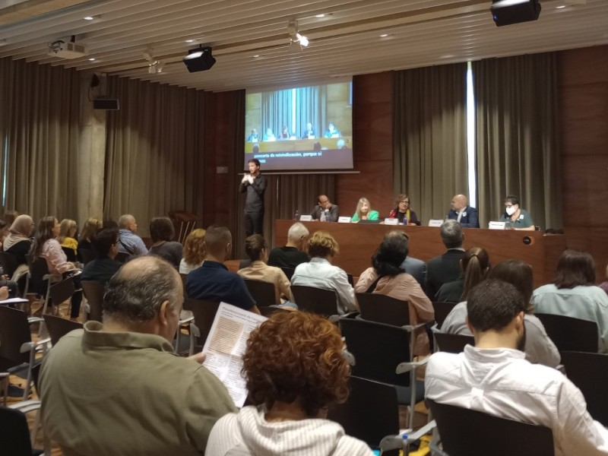
5. Innovació social
Jornada ‘Plataformització de l'economia: oportunitats per a la inserció laboral i l'emprenedoria de les persones amb discapacitat’.
Taula Rodona: “Inserció laboral i emprenedoria de les persones amb discapacitat: un món de plataformes”.
Taula Rodona: “Promoció de la capacitació en un context de plataformes”.
Introducció a la fabricació digital i a l’economía circular amb el suport de la xarxa d’Ateneus de Fabricació Digital.

Slide 37
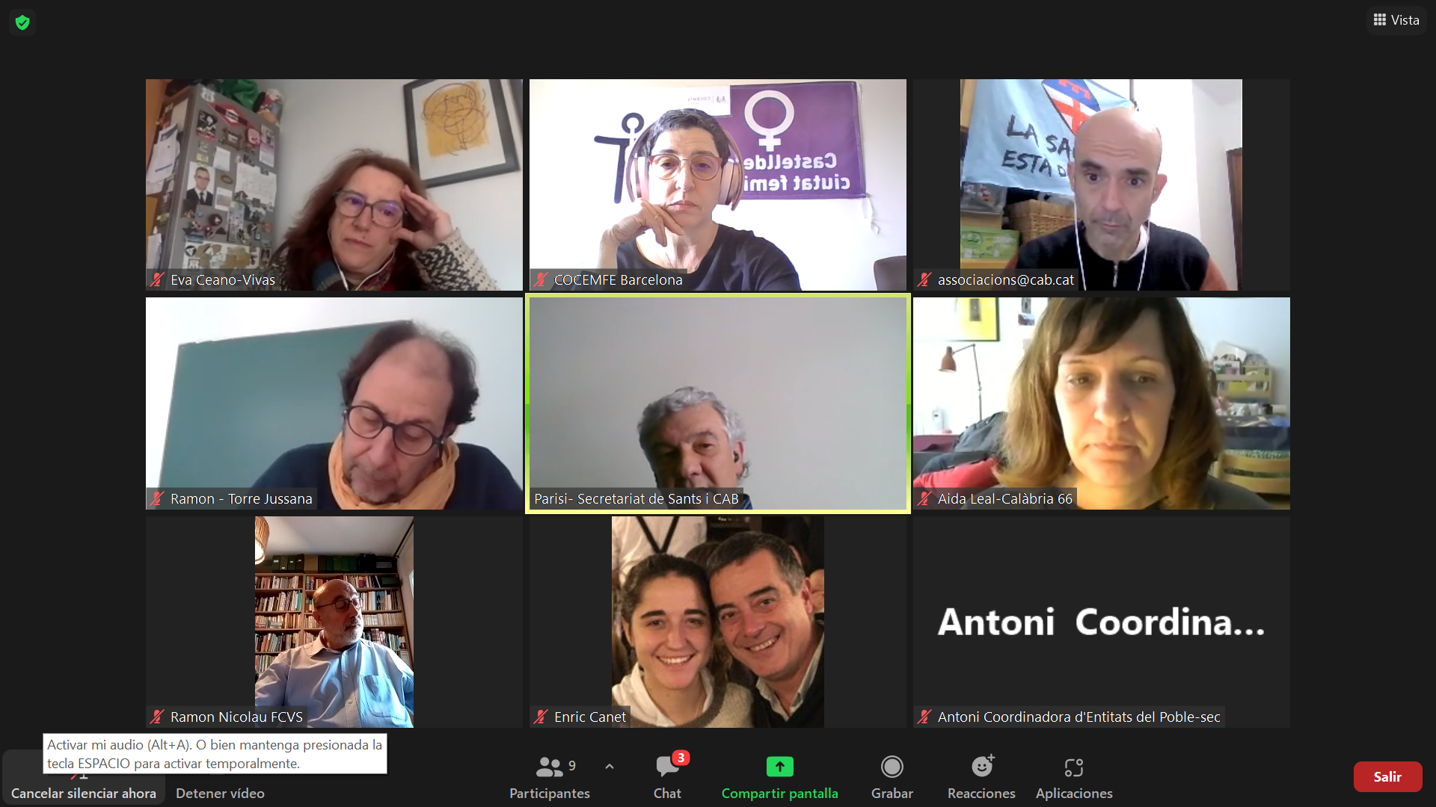
6. Relacions Institucionals
Consell d’Associacions de Barcelona
El Consell d’Associacions de Barcelona (CAB), és un espai d’intercanvi i coordinació per enfortir el conjunt del teixit associatiu de la Ciutat. La Presidència de COCEMFE Barcelona ostenta una vocalia en la Junta Directiva des del 2021, amb les responsabilitats de l’OIDP, Polítiques d’Igualtat i Relacions Internacionals.
Projectes: Estudi associacions Utilitat Pública, Codi Ètic català, Índex de Democràcia Participatia, OIDP…

Slide 38
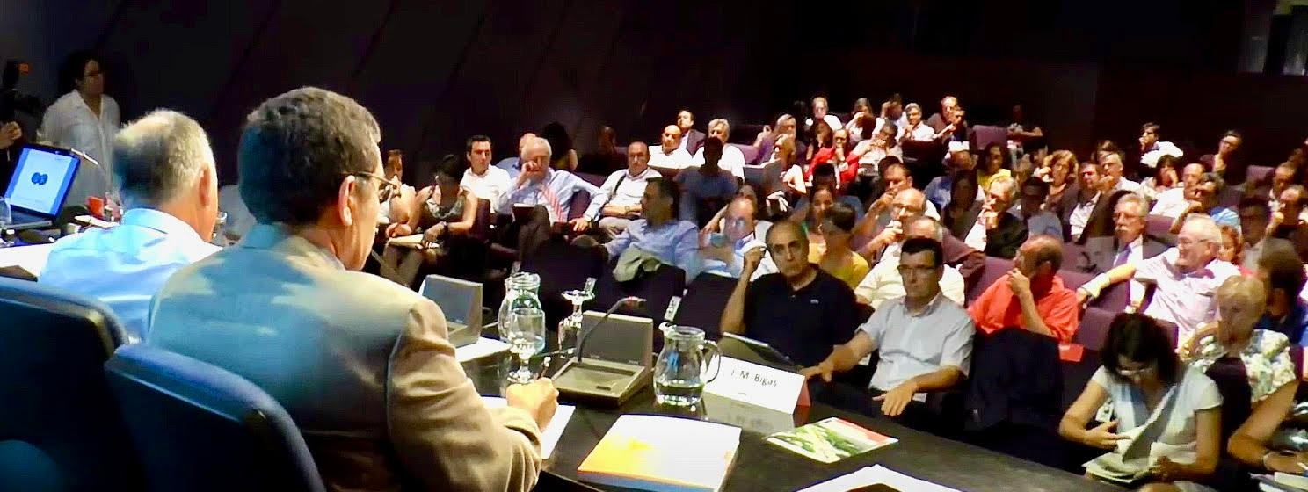
6. Relacions Institucionals
Consell de Mobilitat ÀMB
Òrgan consultiu. Aglutina tots els agents socials de l’AMB implicats en la mobilitat. Objectiu: assenter les bases sòlides i consensuades per dibuixar i fer realitat una mobilitat metropolitan més neta i sostenible.
ECOM i COCEMFE Barcelona en formem part per reivindicar que també sigui totalment accessible a les persones amb discapacitat.
Integrants: Javi Rojano (CEMFIS), Lorena Blanco (Amputats Sant Jordi) i Toni Blanco (Direcció COCEMFE Barcelona)

Slide 39
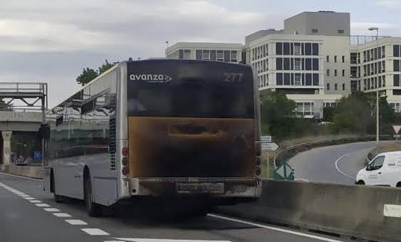
6. Relacions Institucionals
Comissió BUS Metropolità AMB
La infinitat de queixes que ha rebut COCEMFE Barcelona sobre la no accessibilitat, averies i estat dels busos metropolitans (Avanza i TUSGSAL) ens han portat a crear la Comissió Bus Metropolità que es reuneix periòdicament amb el Director de Mobilitat de l’AMB, Joan M.Bigas.
Integrants: Javi Rojano (CEMFIS), Àngel Expósito i Marisa Sangrà (NATSAL), Lorena Blanco (Amputats Sant Jordi), Toni Blanco (Direcció COCEMFE Barcelona). Col·laboren: Integralia DKV – David Camps i Javier de Oña

Slide 40
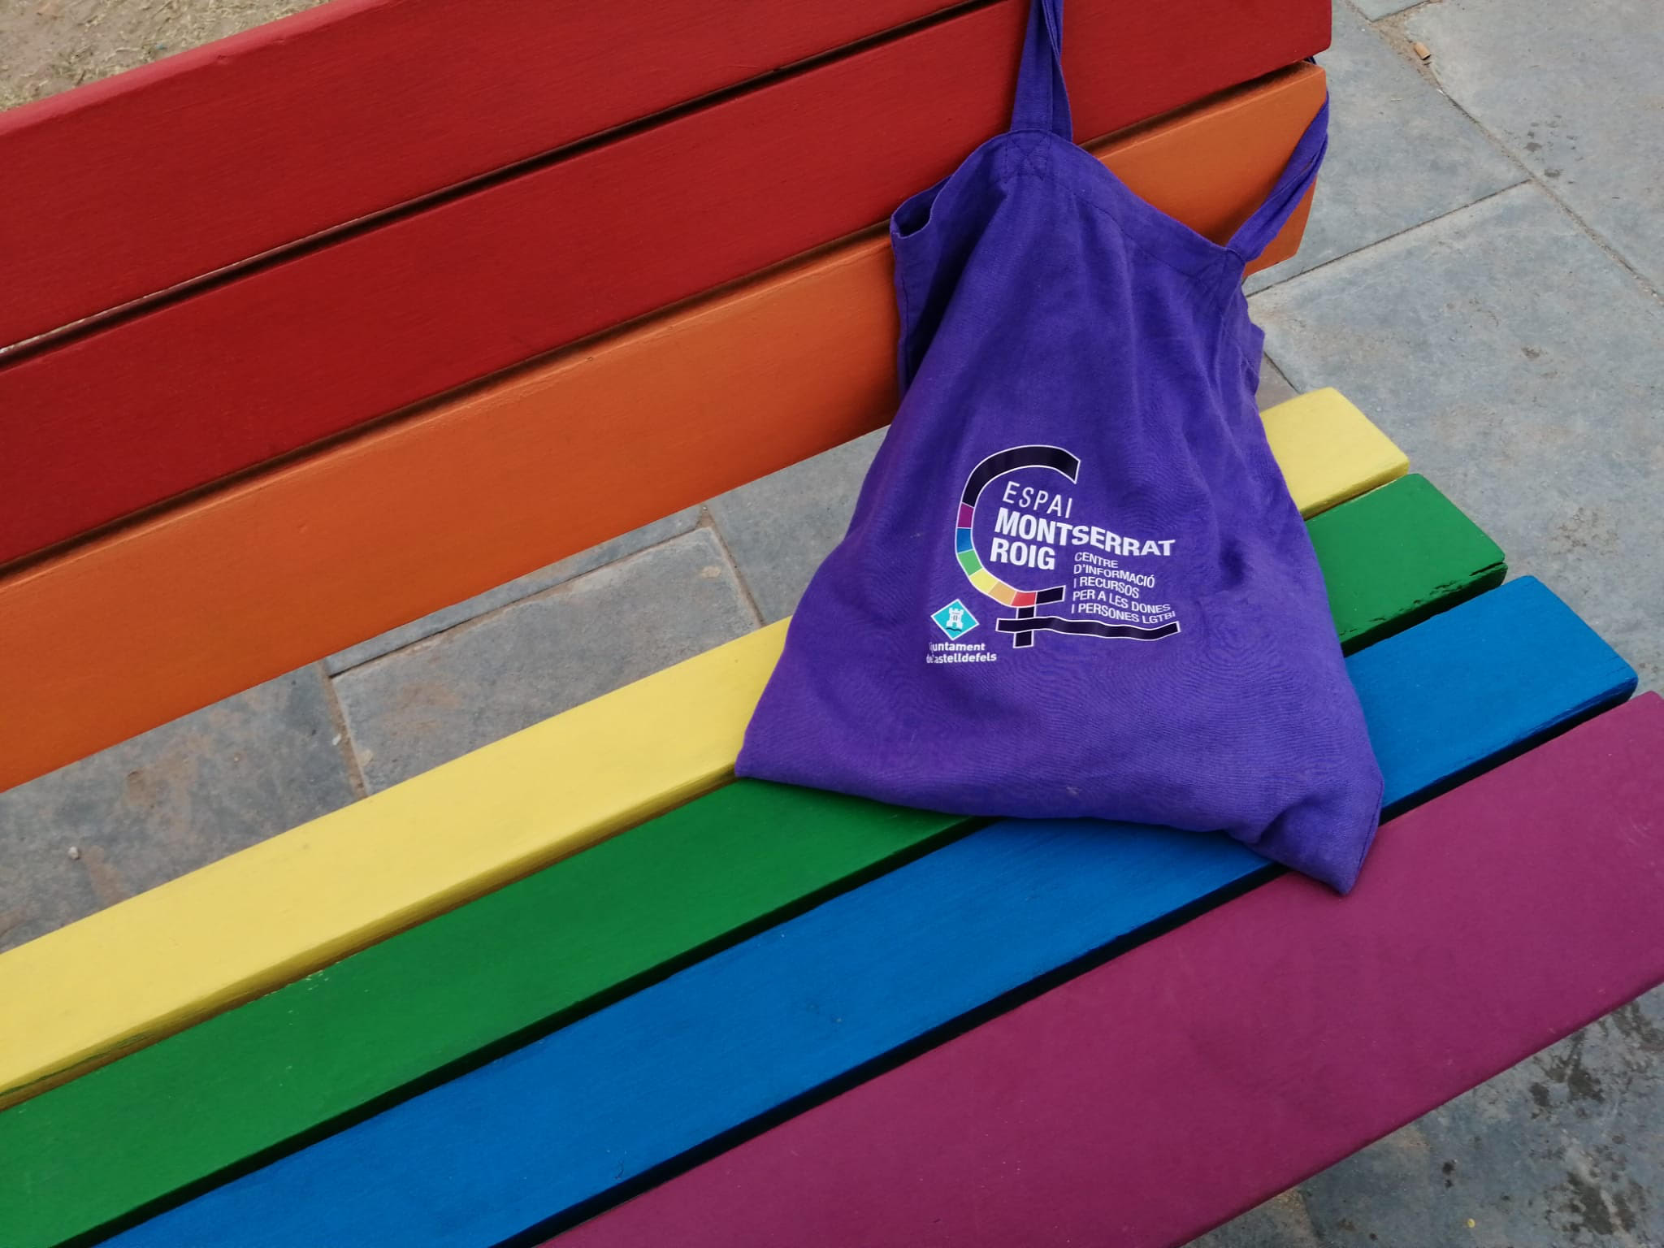
6. Relacions Institucionals
Altres
Consell de Dones Sants-Montjuïc
Consell Municipal de Dones de Castelldefels
Consell de Persones amb Discapacitat Sants-Montjuïc
Institut Català de les Dones
Grup Dones i Igualdad COCEMFE Nacional
Grup Acción Violeta Inclusiva
Xarxa XAVI
Taula de Salut Mental de Castelldefels
Taula del Consell Nacional
Comissió Accessibilitat COAC

Slide 41
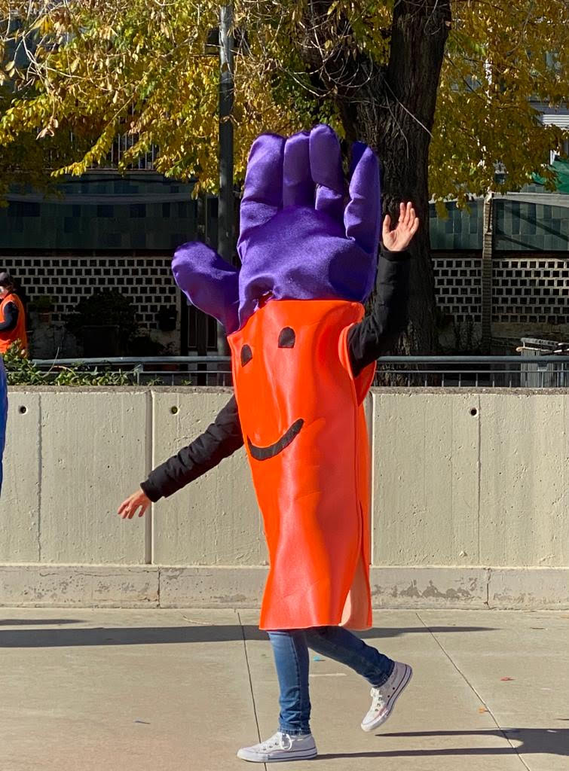
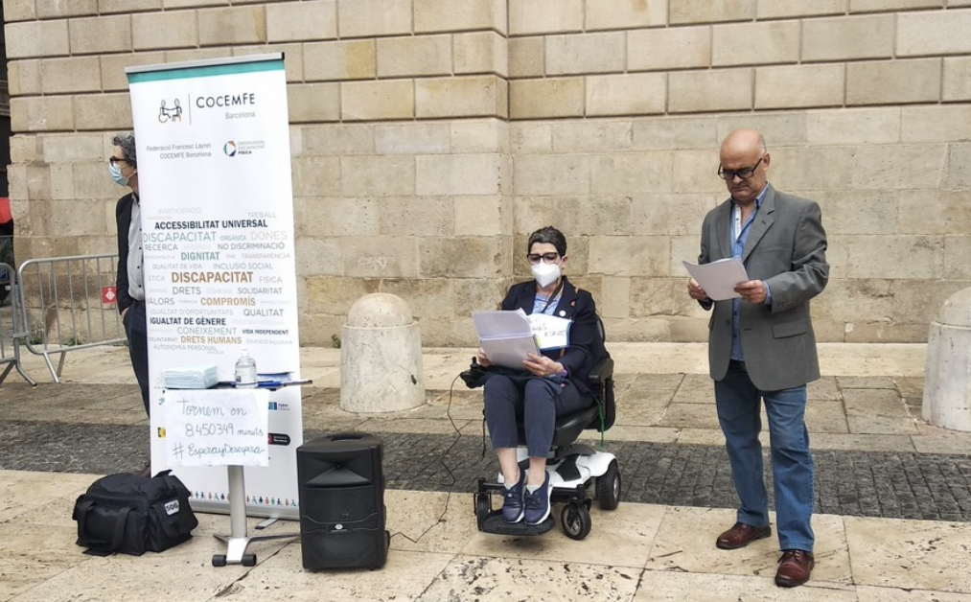
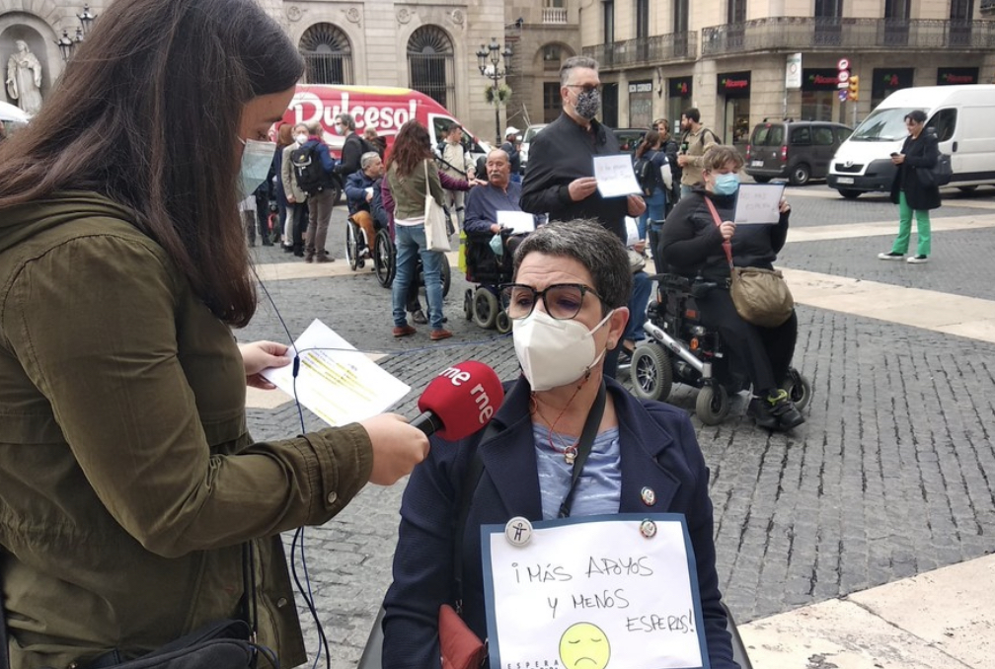

7. Comunicació i Incidència Social.
Seguiment Campanyes i diades
MULLA'T PER L'ESCLEROSI MÚLTIPLE
POSA'T LA GORRA AFANOC
8 MARÇ DIA DE LA DONA
“QUIÉN ESPERA DESESPERA”
RETO MARIPOSA. DÍA MUNDIAL DEL LUPUS
DIA MUNDIAL DE LA FIBROMIÀLGIA, EM, SQM i
SÍNDROME DE SENSIBILITZACIÓ CENTRAL

Slide 42
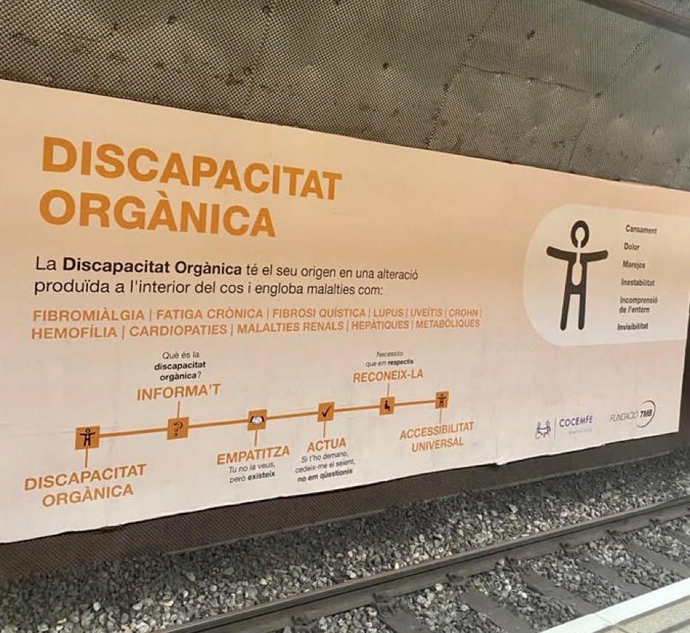
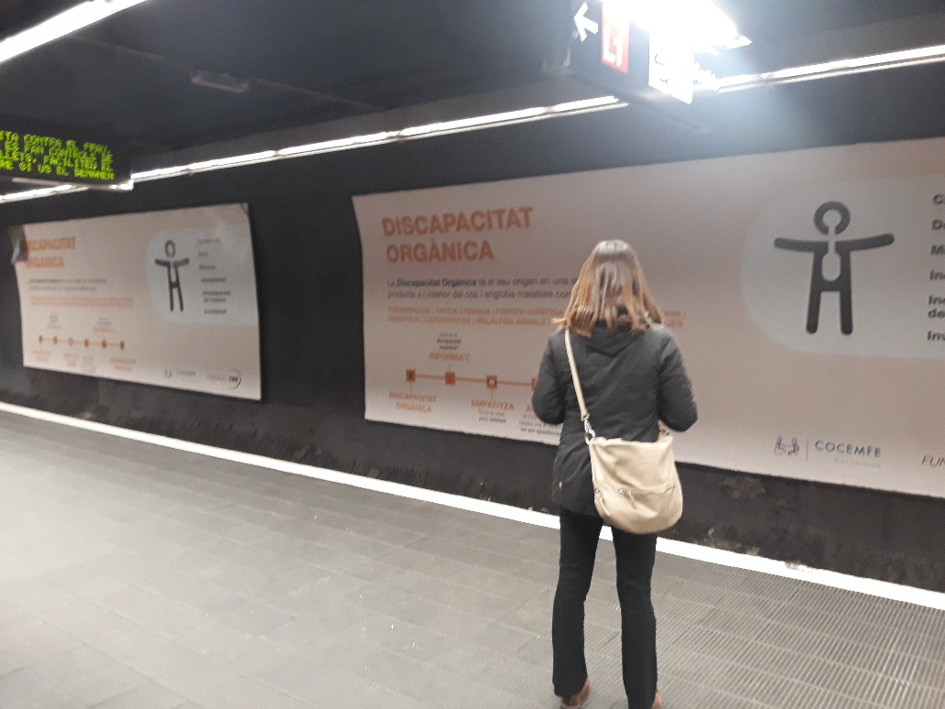

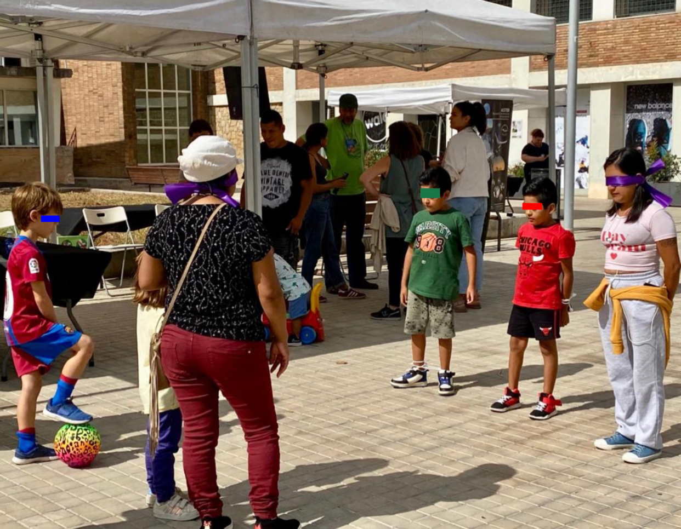
7. Comunicació i incidència social
Campanya comunicació:
NO SÓC INVISIBLE – DISCAPACITAT ORGÀNICA
Seguiment campanyes:
DIA CONTRA LA VIOLÈNCIA ENVERS LES DONES 25 nov.
DIA DEL VOLUNTARIAT
DESEMBRE DIA INTERNACIONAL DE LES PERSONES AMB DISCAPACITAT
ASSOCIA’T 2022

Slide 43
7. Comunicació
Publicacions. Grup Mujer e Igualdad

Slide 44
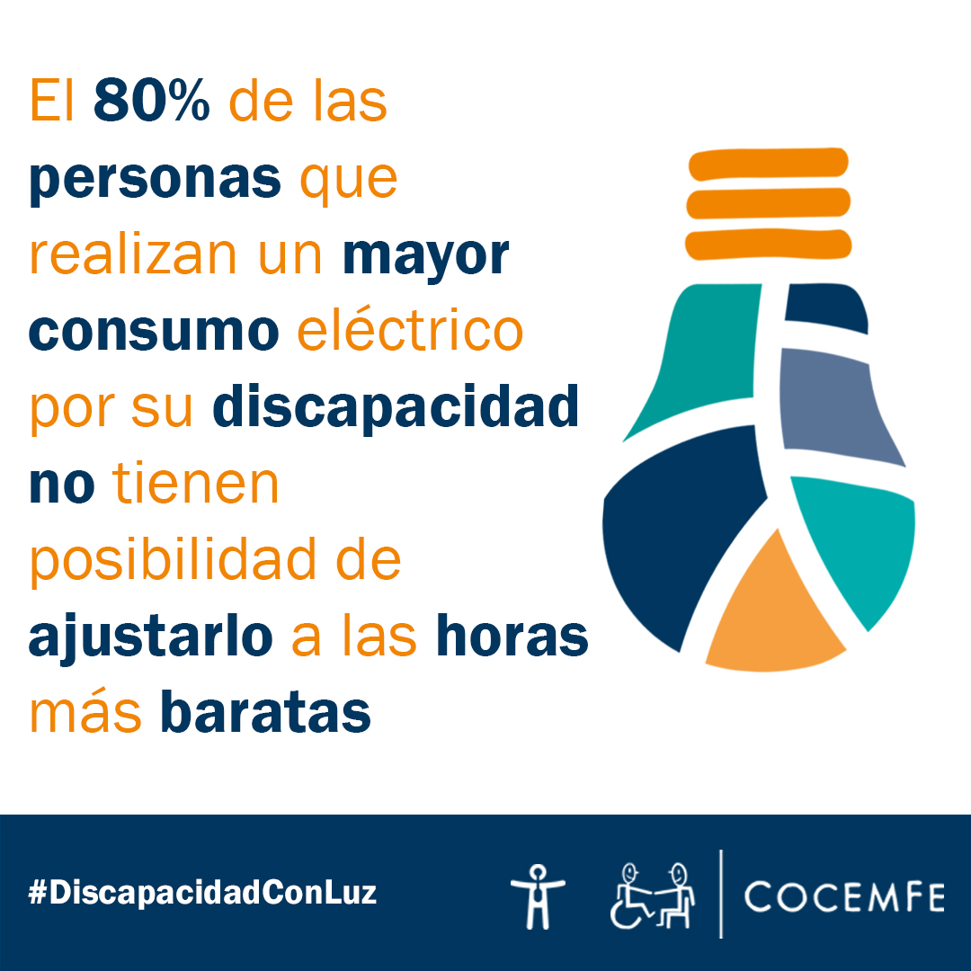
7. Incidència social
COCEMFE Barcelona ha fet un total de 15 notes de Premsa directament i ha estat representada en
totes les notes de premsa i campanyes de COCEMFE Nacional.
#NoSócInvisible #¿Invisibles? Toca que nos vean
#Quien espera desespera #Propósito Inclusión
#TribuCOCEMFE #Dentro de Juego
#Baremo Discapacidad #Discapacidad con Luz
#Por un día como todos #XSolidaria
#Una coordinación de Boda #Inclusión Infantil Ya
A més, hem augmentat la presència i l’impacte en les xarxes
socials de COCEMFE Barcelona: més seguidors, interaccions i
contingut respecte d’anys anteriors.

Slide 45
8.Finançadors, aliances i col·laboradors
El 2022, COCEMFE BARCELONA HA SIGNAT els següents convenis:
CONVENI de col·laboració amb l'ÀREA METROPOLITANA DE BARCELONA per promocionar l'accessibiitat i els drets de les persones amb discapacitat a l'AMB
CONVENI DE COL·LABORACIÓ AMB NATSAL
CONVENI DE COL.LABORACIÓ AMB AMPUTATS SANT JORDI
CONVENI AMB LA DIPUTACIÓ DE BARCELONA
CONVENI AMB L’AJUNTAMENT DE BARCELONA
CONVENI DE COL·LABORACIÓ AMB TRANSPORTS METROPOLITANS DE BARCELONA
CONVENI AMB UDP MAYORES
CONVENI AMB MITIE

Slide 46
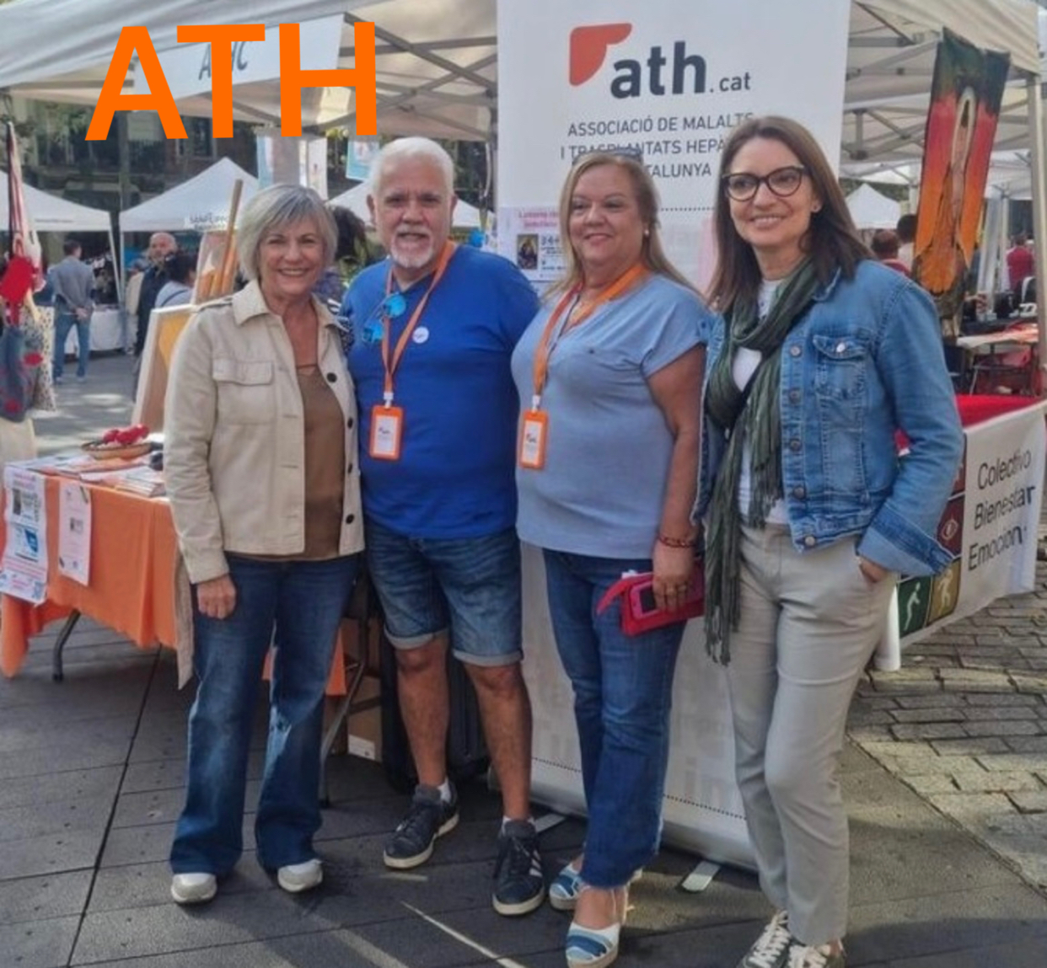
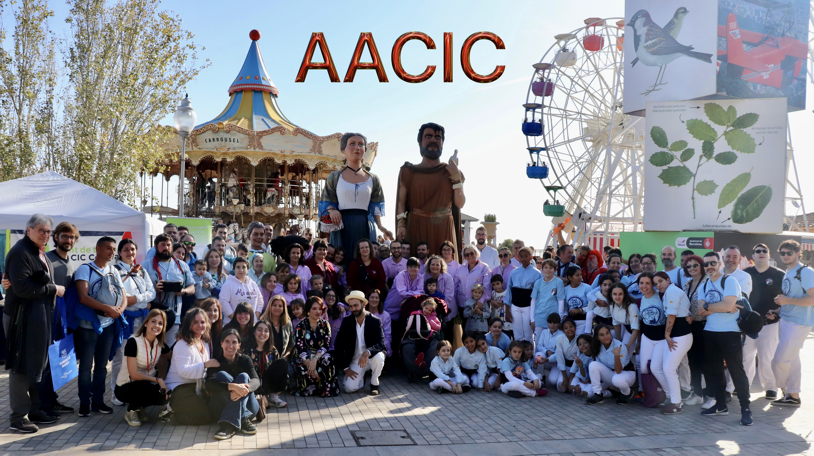
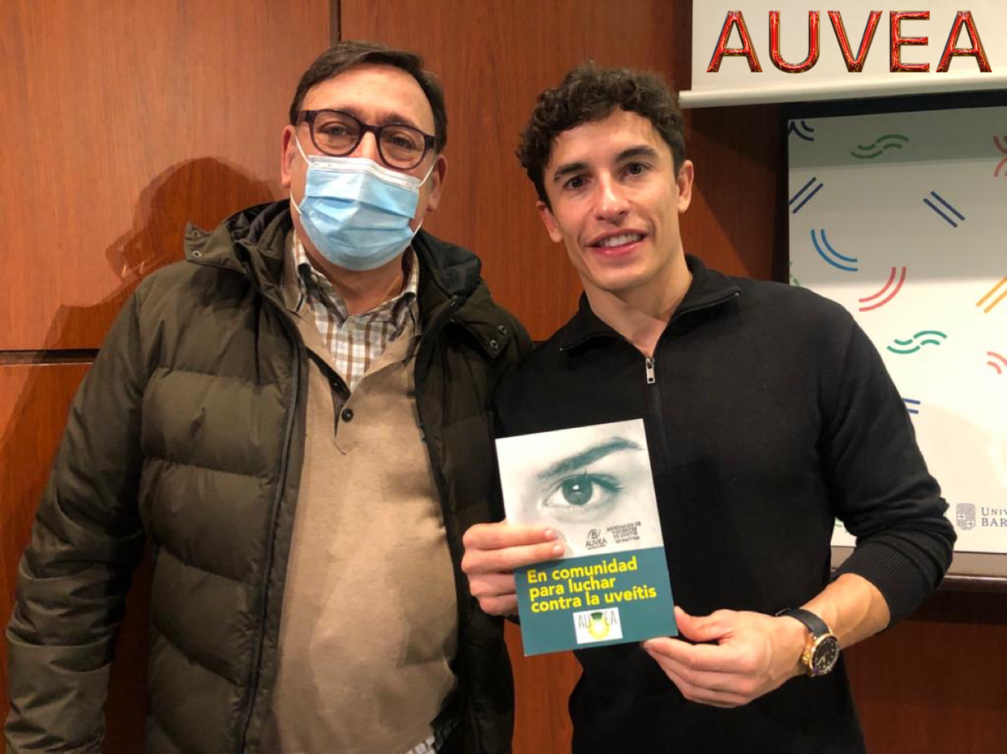
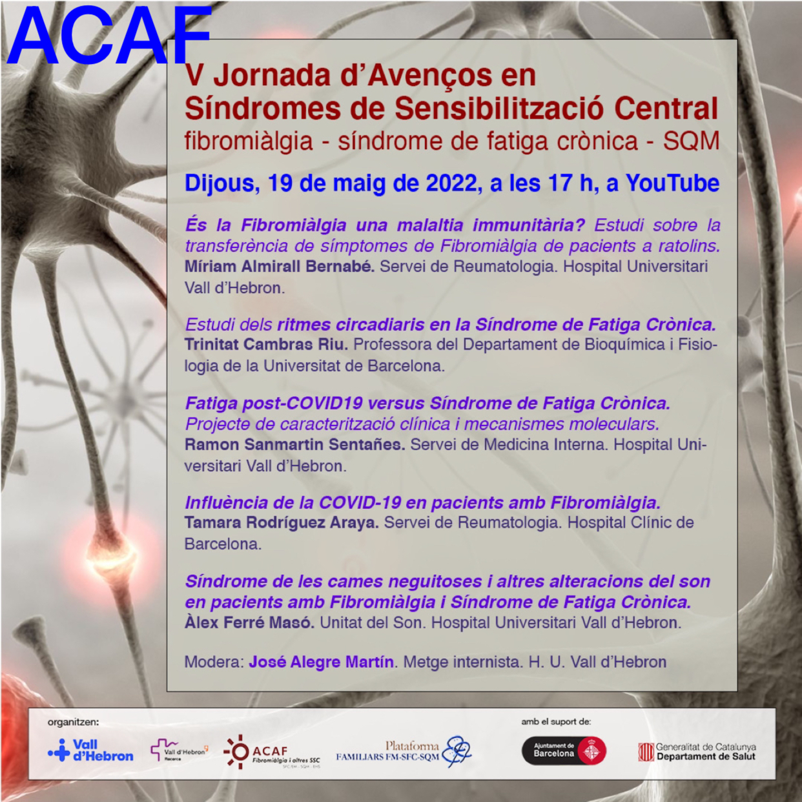
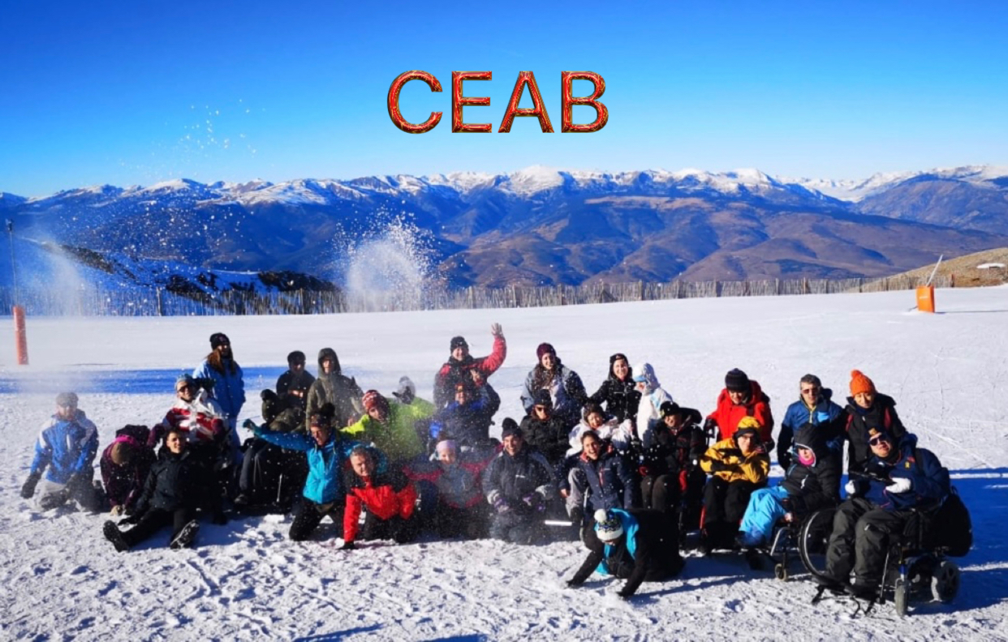
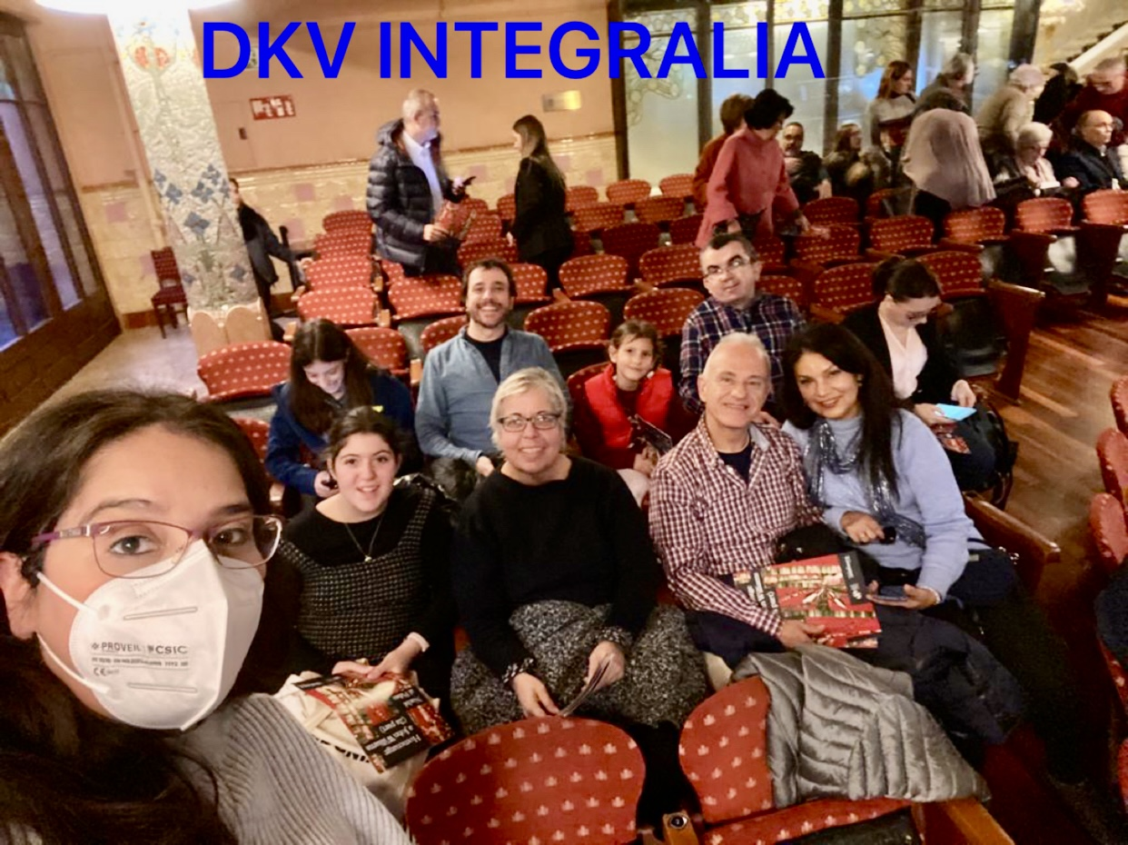
9. 24 Raons de Ser de la Federació

Slide 47

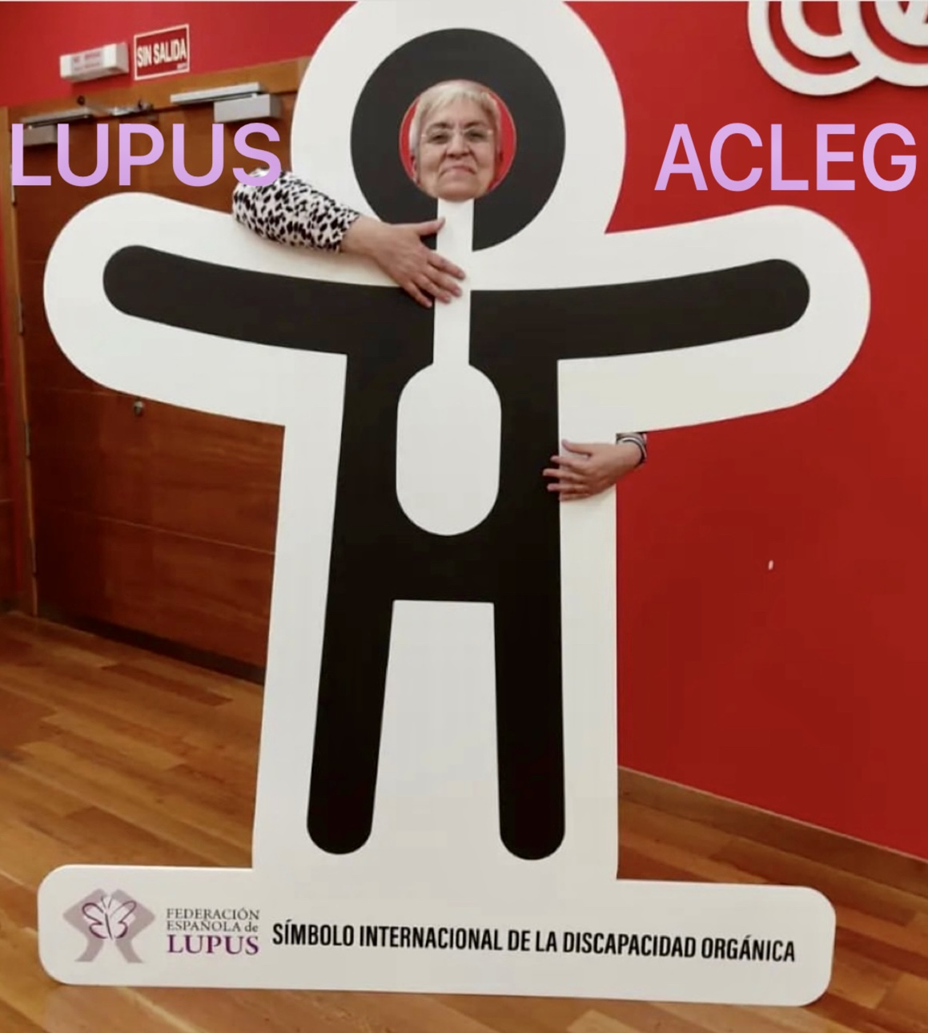
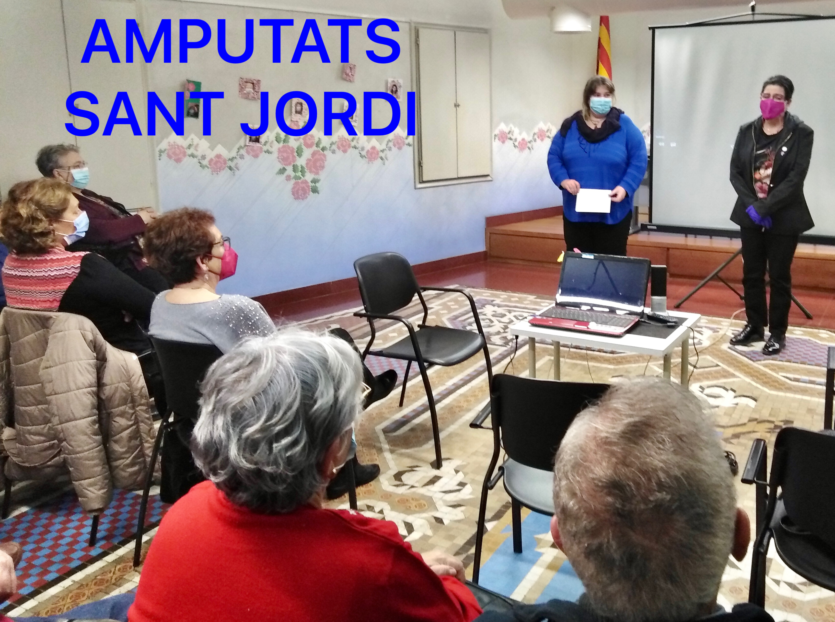
LA RAÓ DE SER DE LA FEDERACIÓ
24 entitats

Slide 48
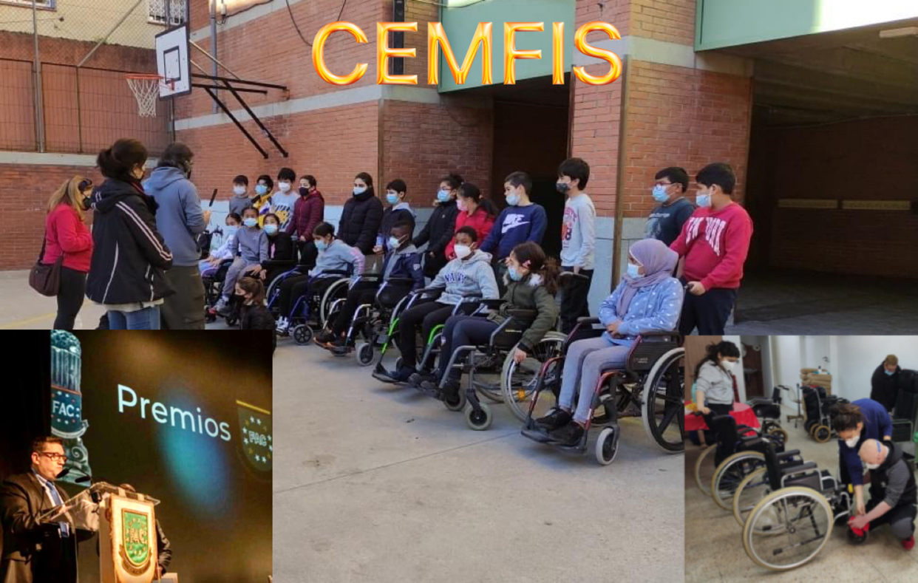

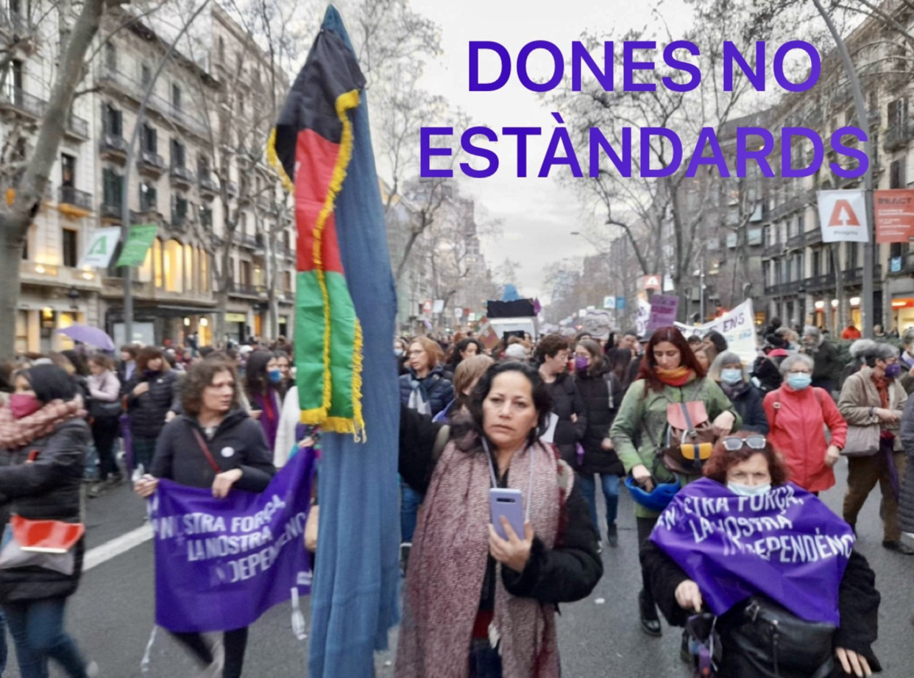
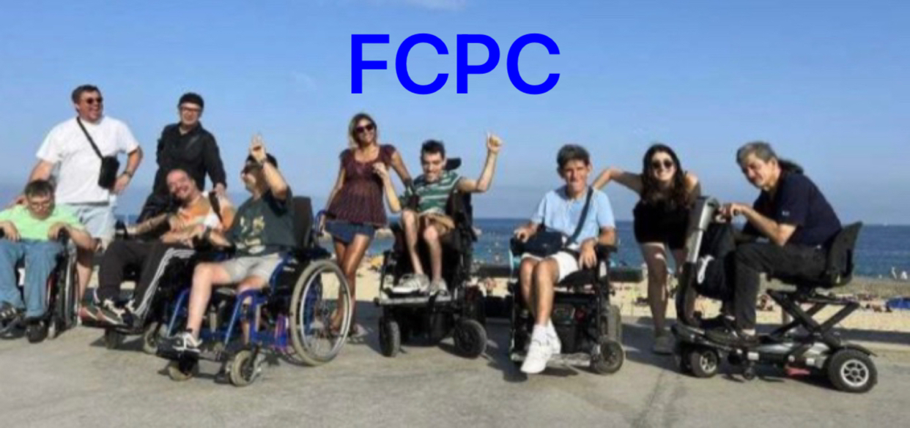
LA RAÓ DE SER DE LA FEDERACIÓ
24 entitats

Slide 49
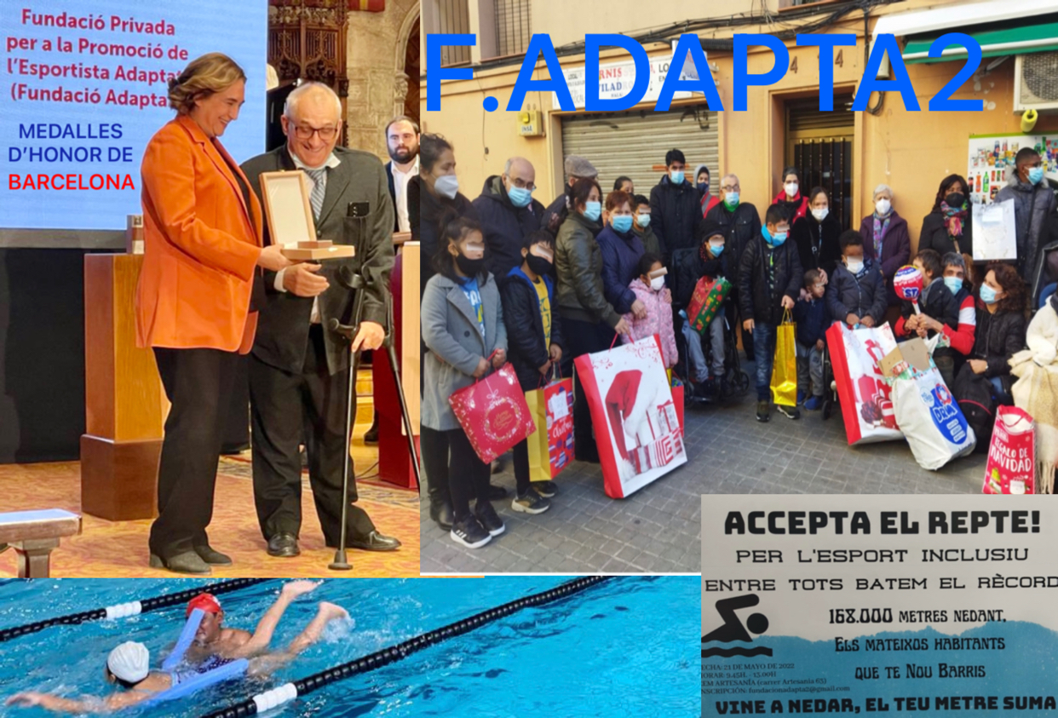
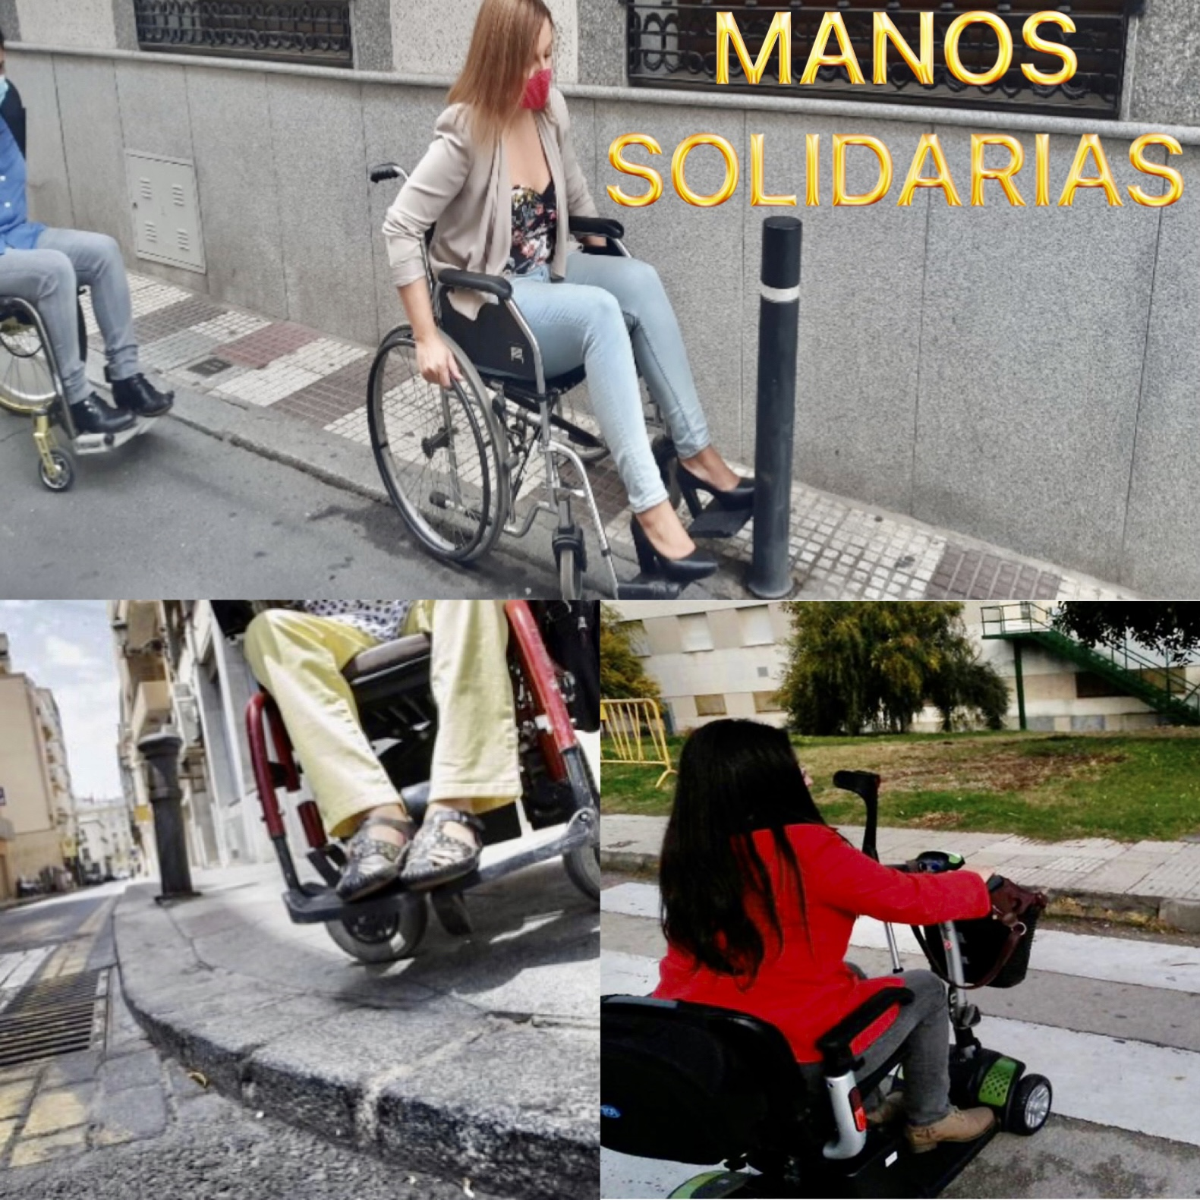
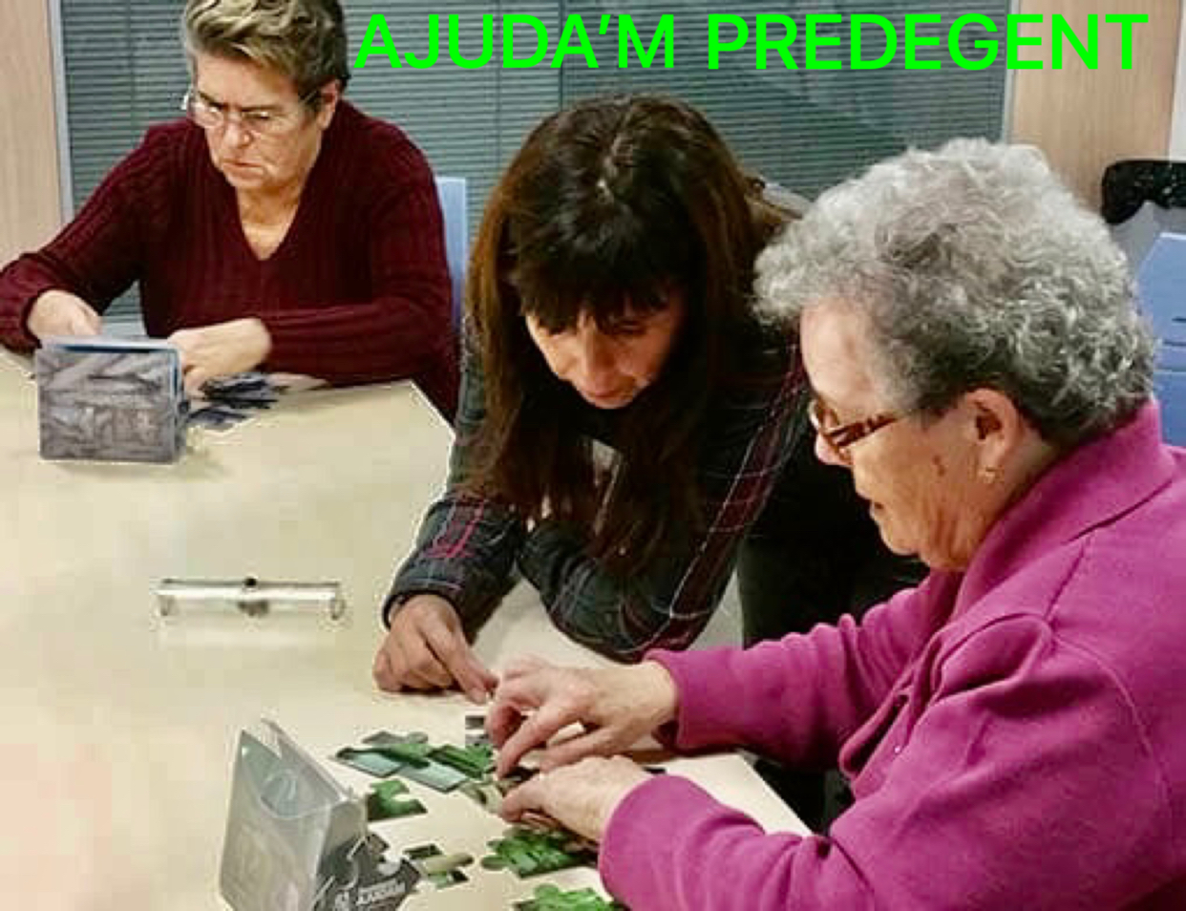
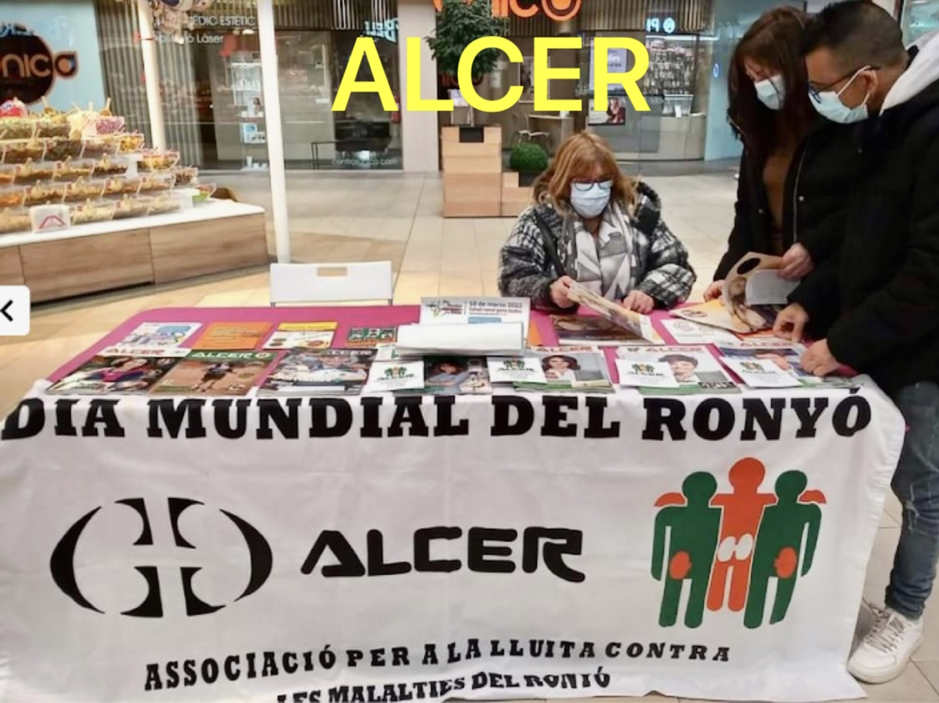
LA RAÓ DE SER DE LA FEDERACIÓ
24 entitats

Slide 50
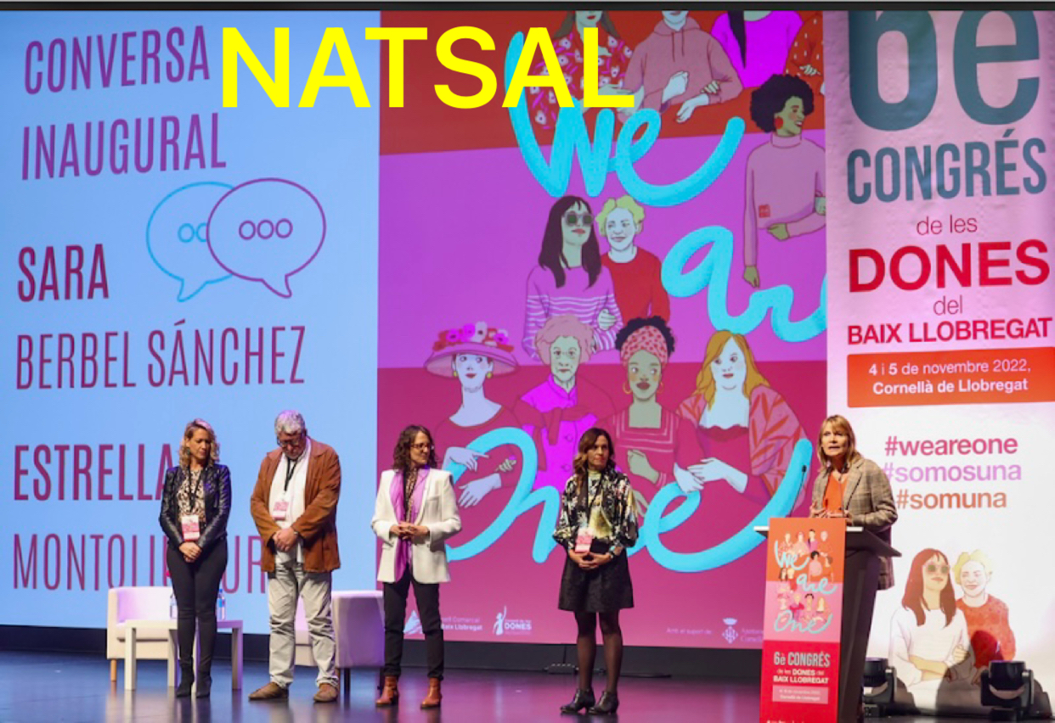
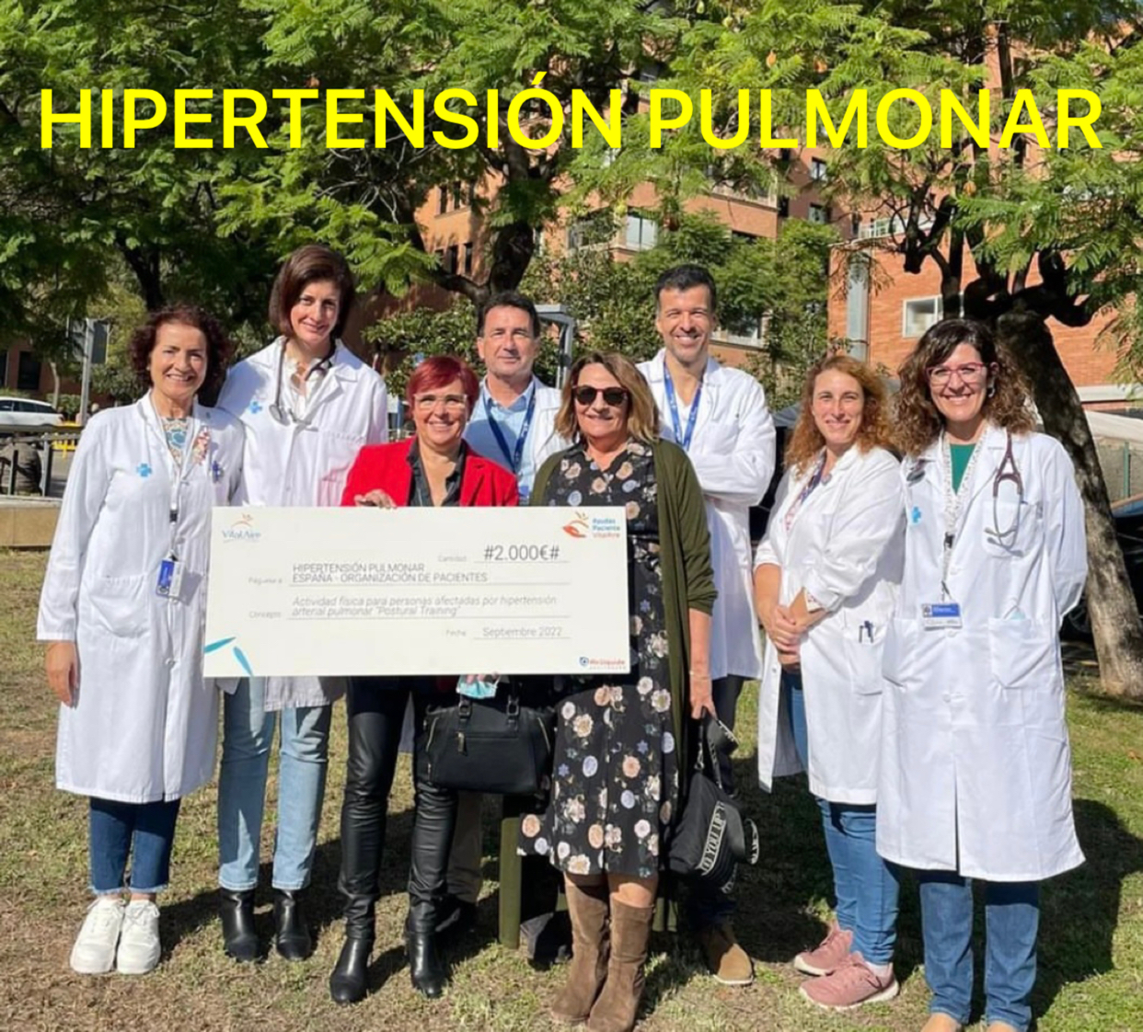
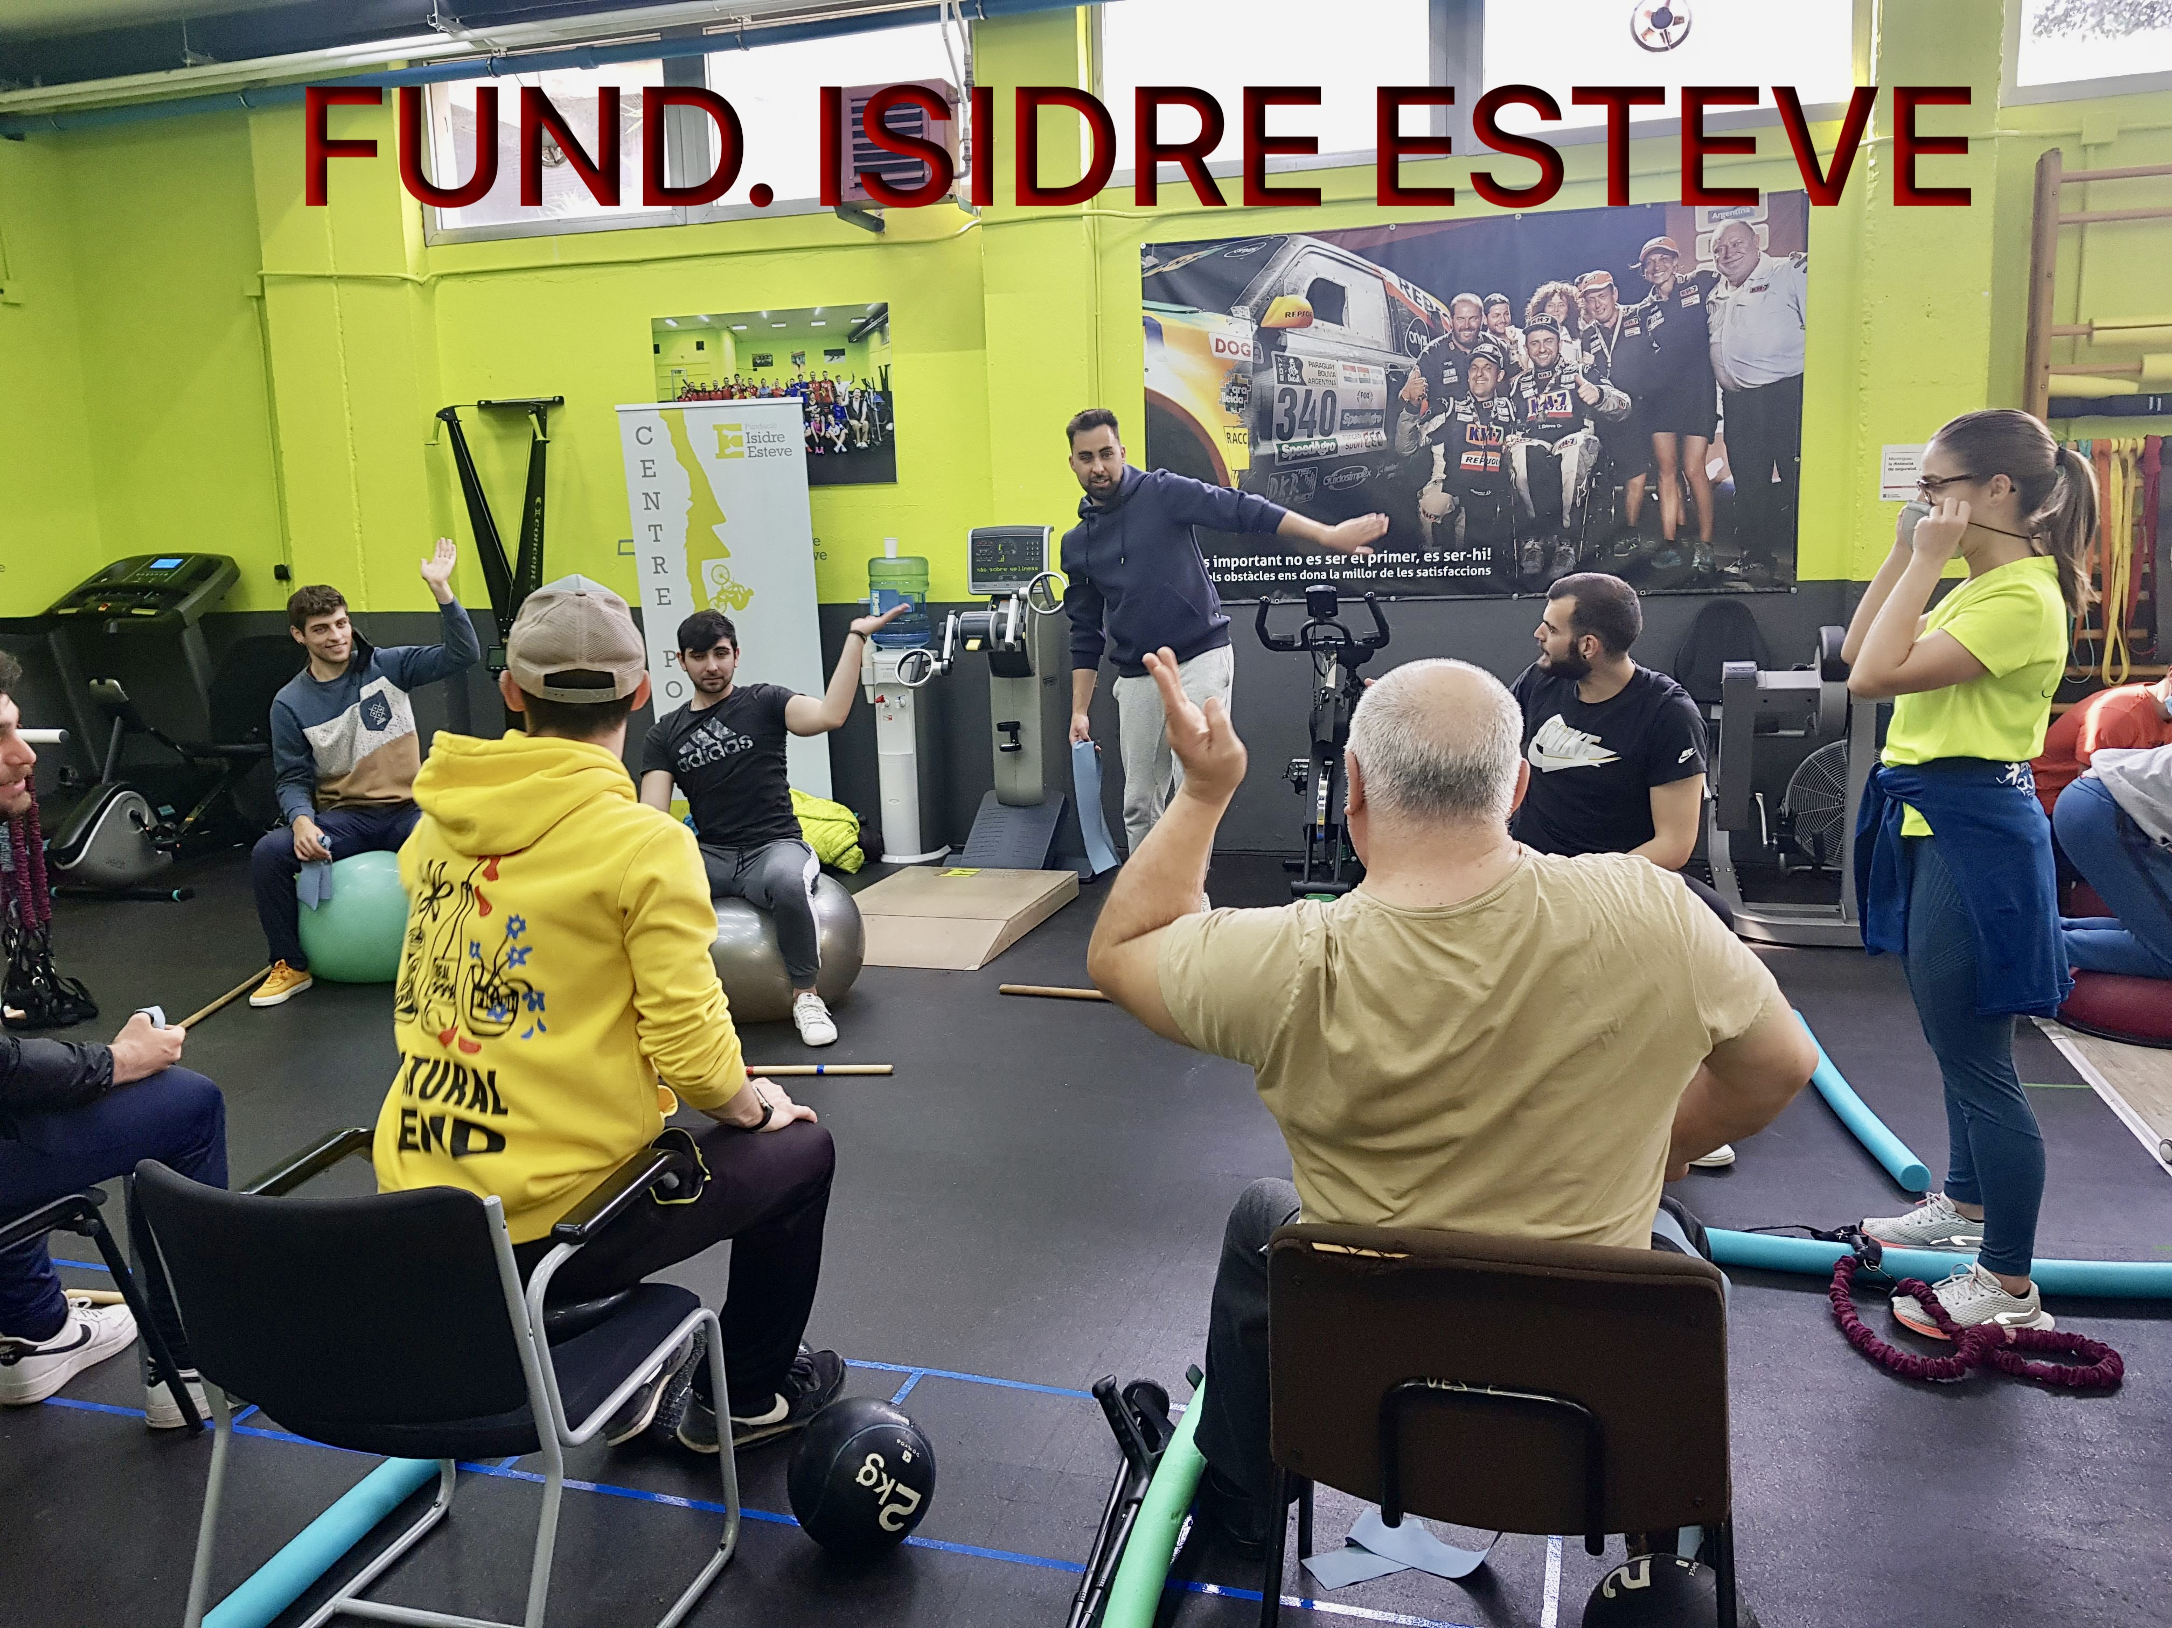
LA RAÓ DE SER DE LA FEDERACIÓ
24 entitats

Slide 51
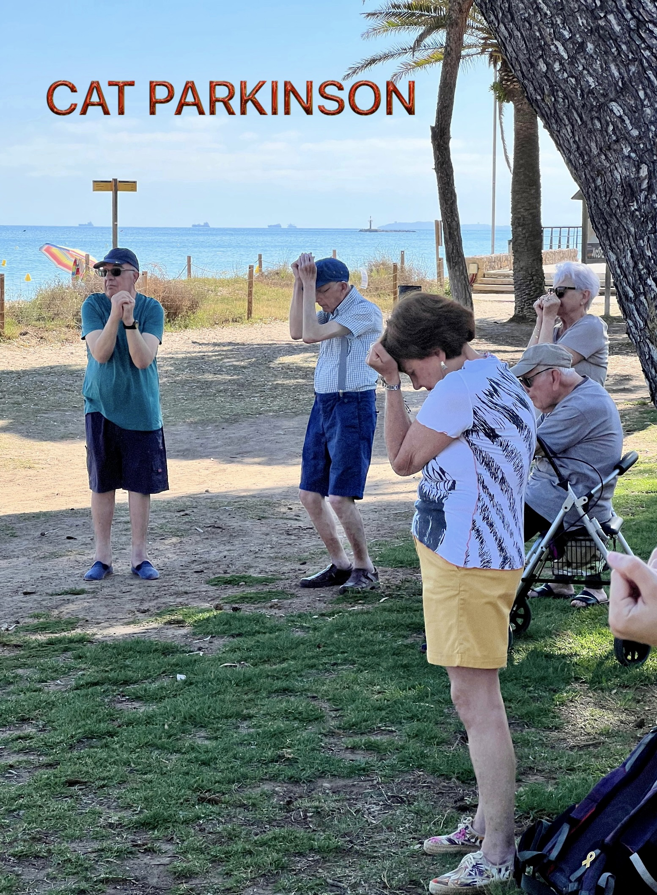
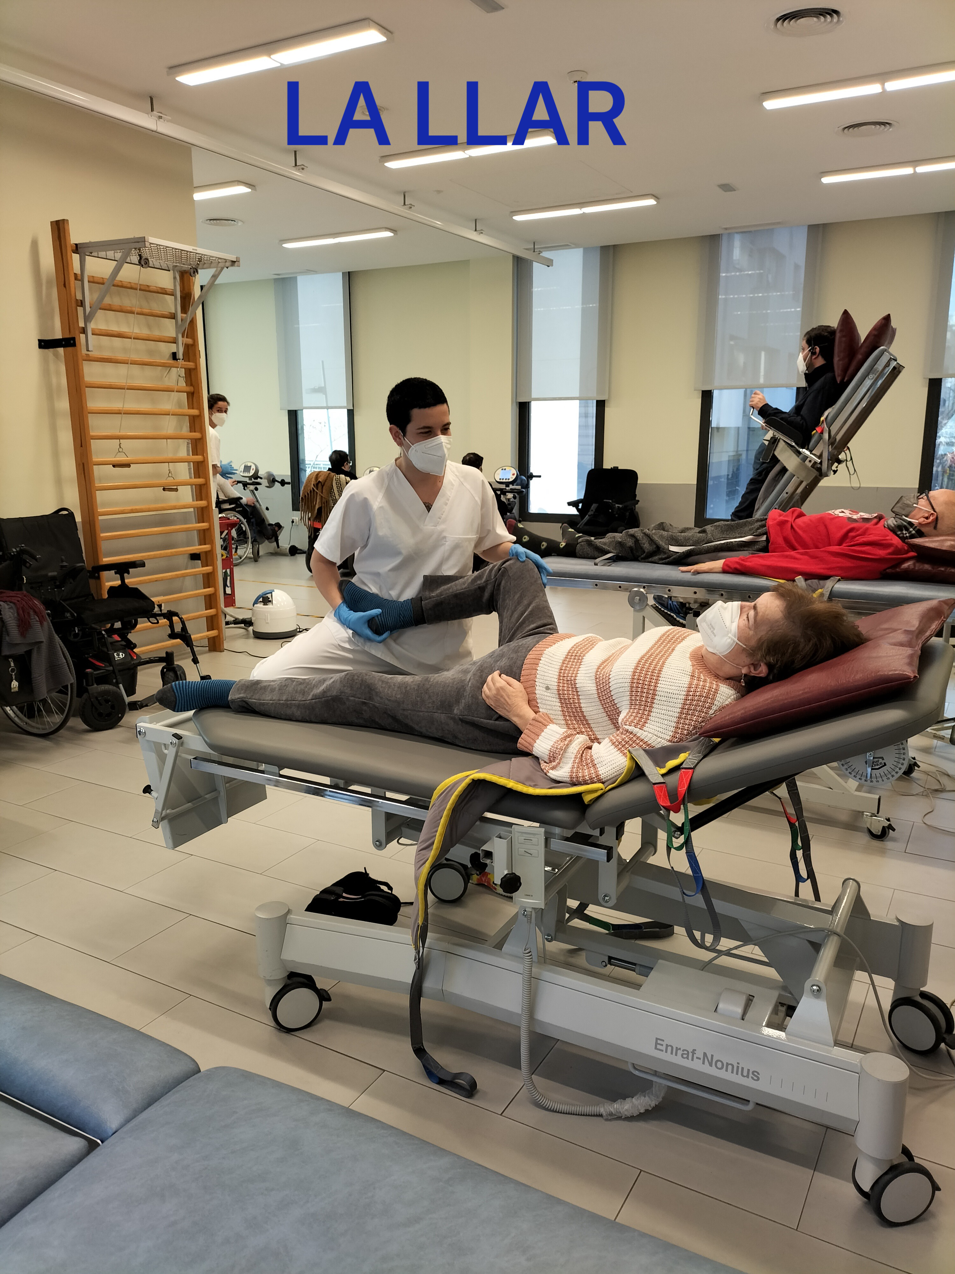
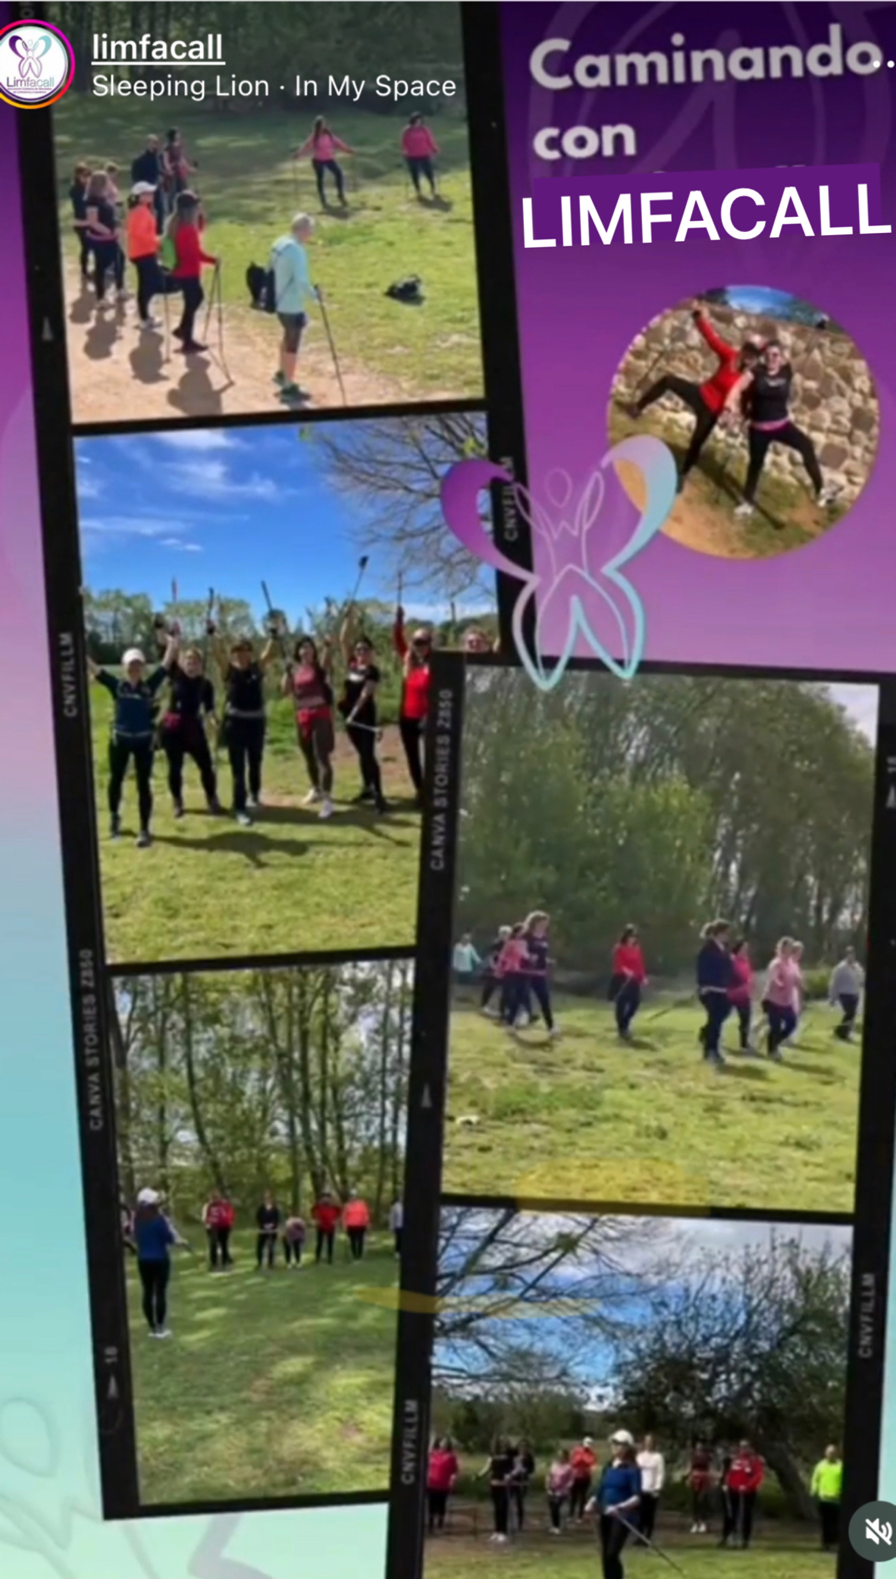
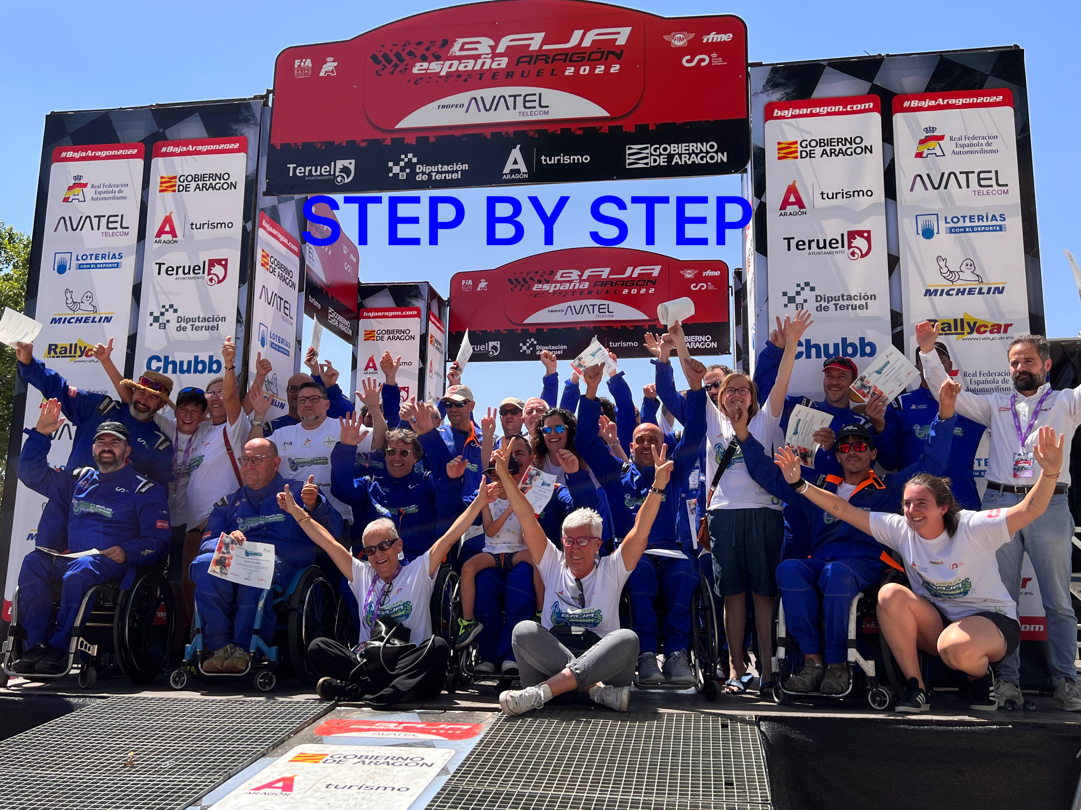
LA RAÓ DE SER DE LA FEDERACIÓ
24 entitats

Slide 52



GRÀCIES, ENTITATS !

